Slide 1


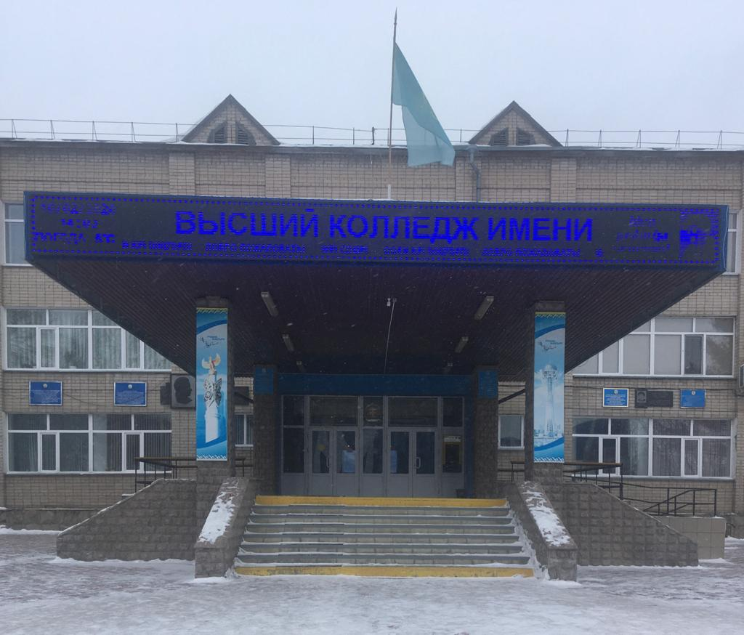
Министерство образования и науки Республики Казахстан
Управление образования Северо-Казахстанской области
МЕТОДИЧЕСКОЕ ПОРТФОЛИО
Калмыкова Татьяна Васильевна
преподаватель методики начального обучения Высшего колледжа имени М.Жумабаева

Slide 2

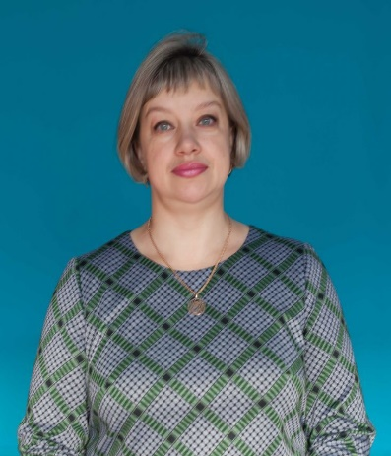

Калмыкова Татьяна Васильевна
преподаватель методики начального обучения
Высшего колледжа имени М.Жумабаева

Slide 3

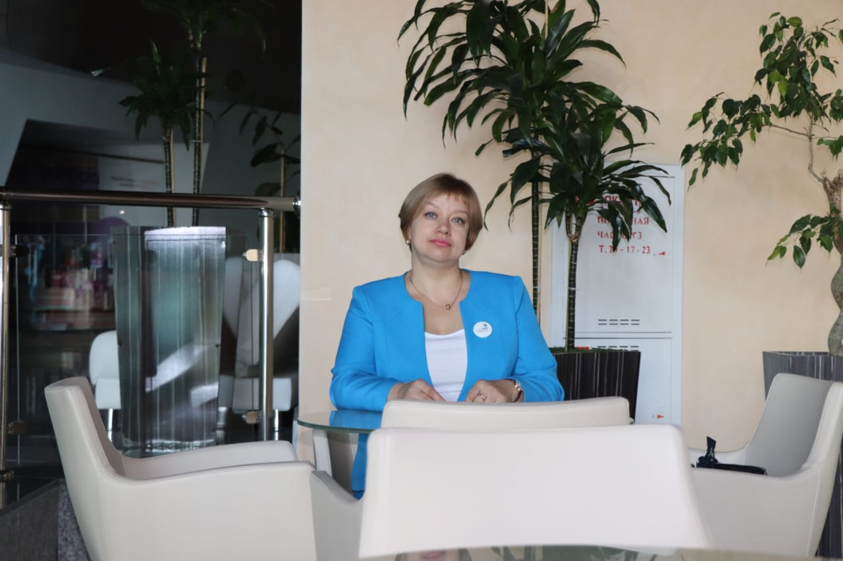
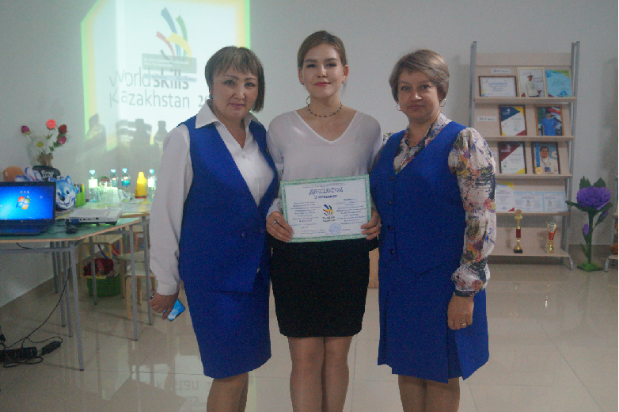
Информация о педагоге:
Дата рождения: 16.11.1975
Образование: СКГУ 1998 г., специальность «Педагогика и методика начального обучения»
Место работы: КГКП «Высший колледж им.М.Жумабаева»
Должность: преподаватель методики начального обучения
Педагогический стаж: 21 г.6 мес.
Стаж работы в должности: 21 г.6 мес.
Категория: высшая
Год последней аттестации: 2016

Slide 4

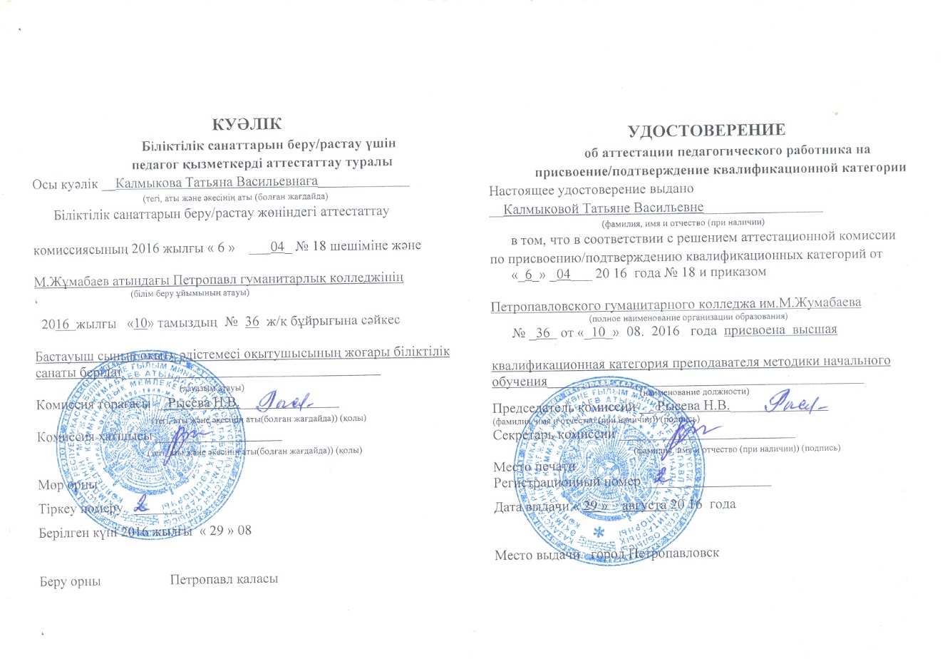

Slide 5


Профессиональная компетентность
педагога

Slide 6
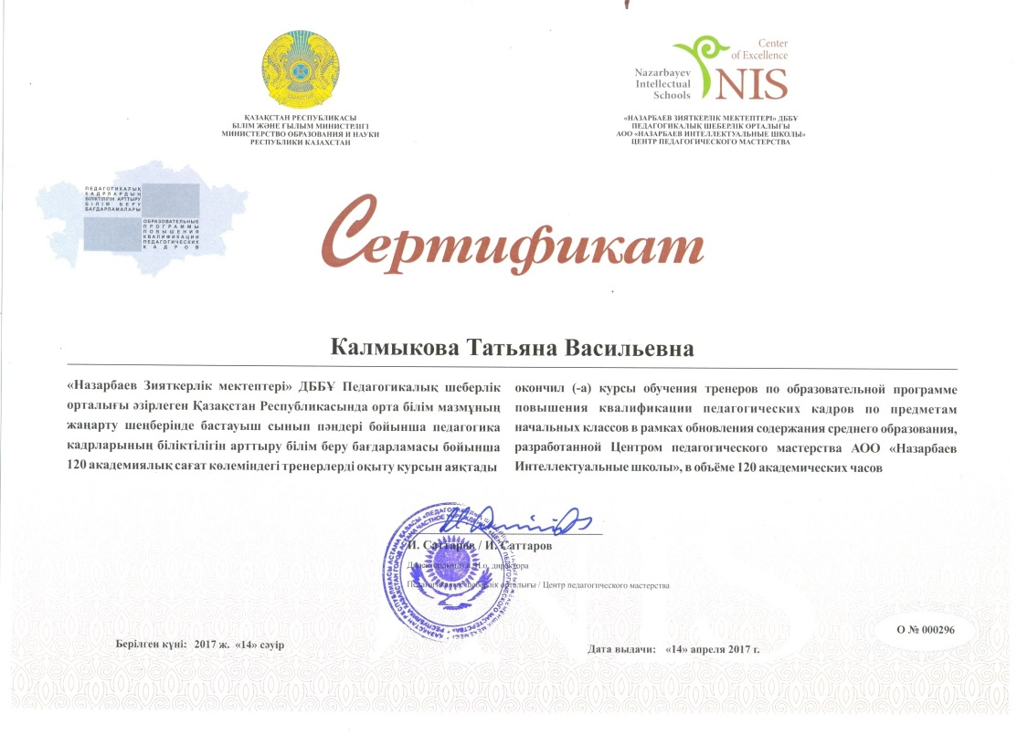

апрель 2017 г. - курсы обучения тренеров по образовательной программе повышения квалификации педагогических кадров по предметам начальных классов в рамках обновления содержания среднего образования, разработанной ЦПМ АОО «Назарбаев Интеллектуальные школы» (120 ч.)

Slide 7
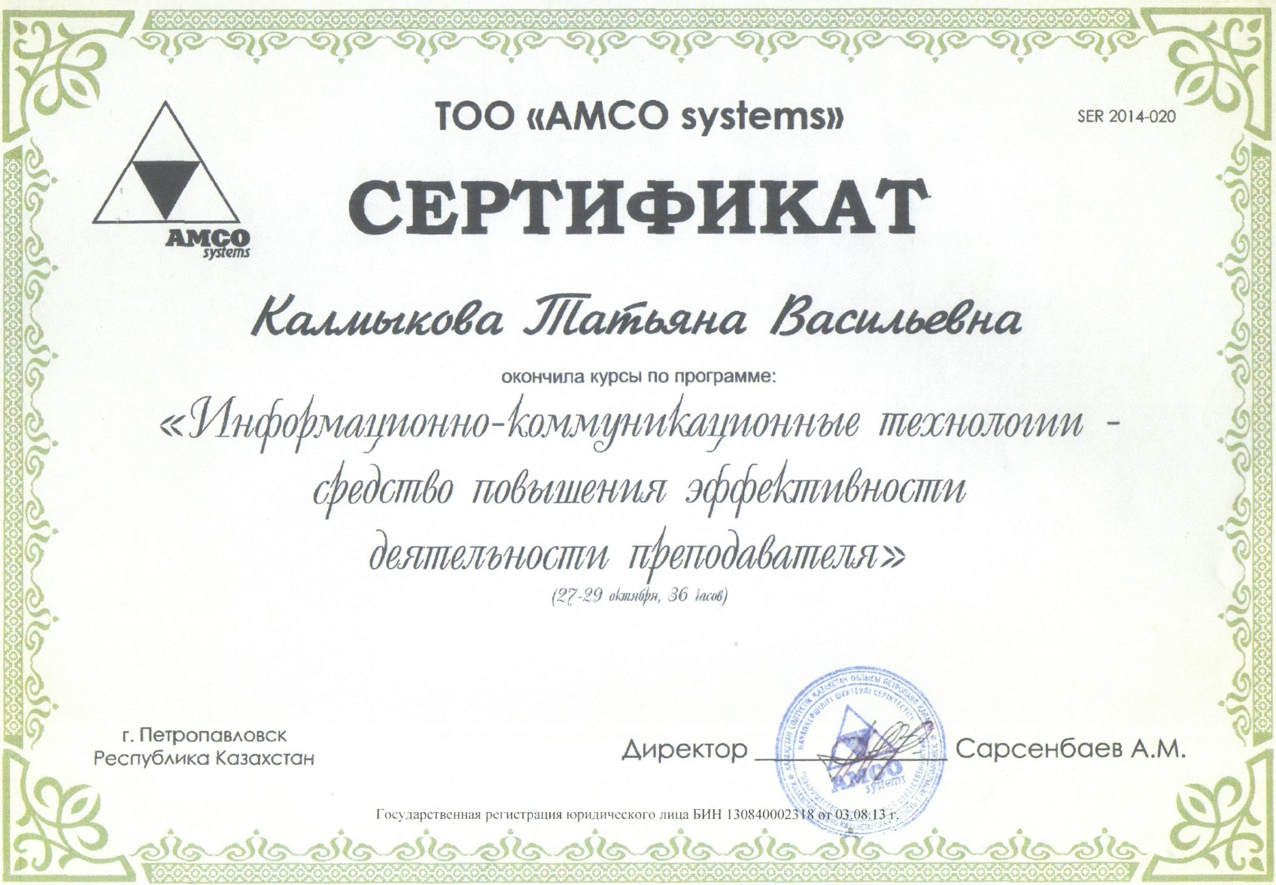
курсы по программе: «Информационно-коммуникационные технологии – средство повышения эффективности деятельности преподавателя»

Slide 8
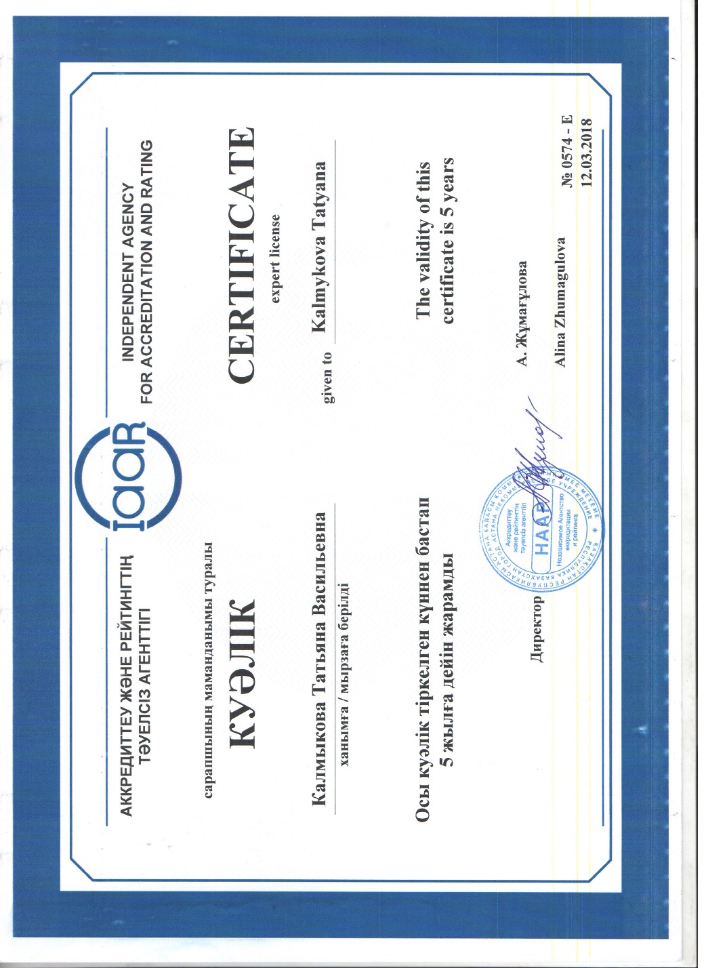
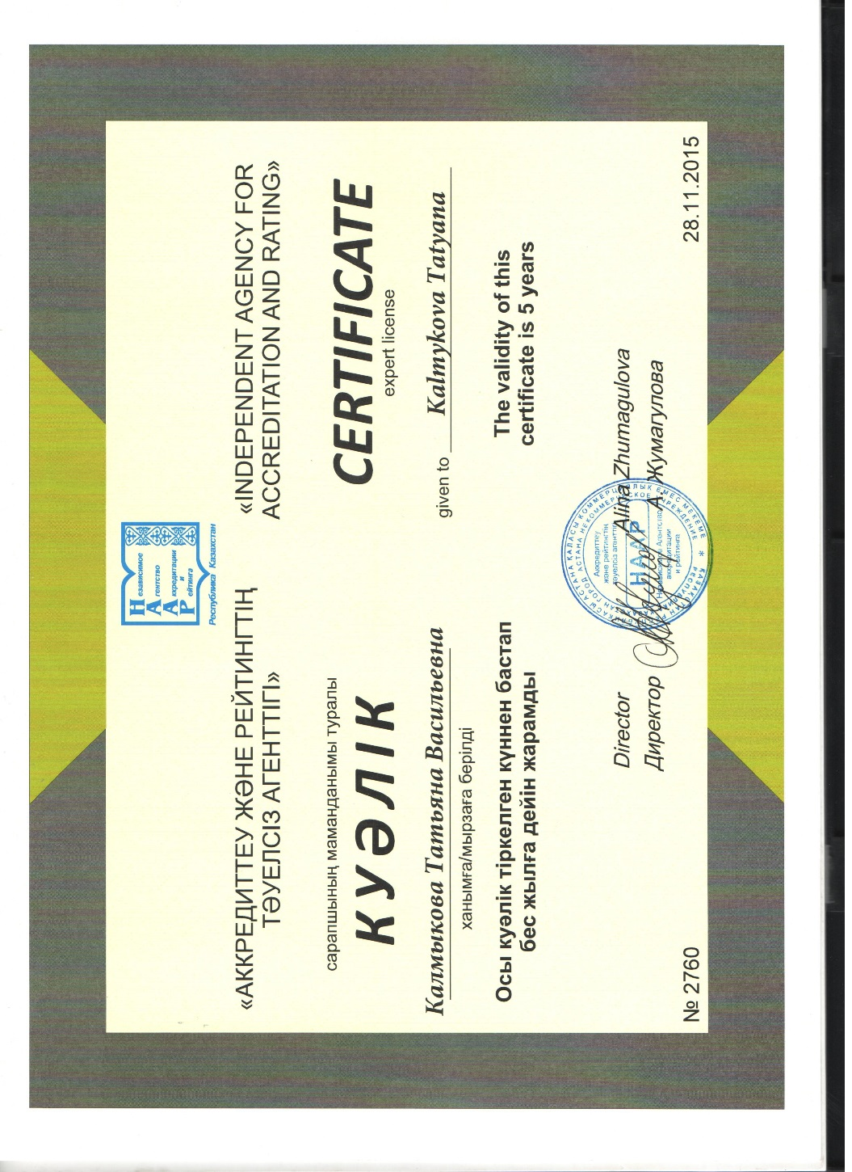

Slide 9
Научно - методическая проблема:
«Формирование профессиональных компетенций через использование в учебном процессе инновационных технологий»

Slide 10



Педагогическая концепция:
«Лишних знаний не бывает»
Педагогическое кредо:
«Вечным законом да будет: учить и учиться всему через примеры, наставления и применение на деле»
(Я. Коменский)

Slide 11

Инновационные образовательные технологии, используемые в педагогической деятельности
В своей педагогической практике использую следующие инновационные образовательные технологии, соответствующие целям и задачам Государственной программы развития образования в Республике Казахстан на 2011-2020 годы:
модульная технология
кредитно-модульная технология
информационные и коммуникационные технологии в образовании
дистанционная технология обучения
технология работы с одаренными студентами

Slide 12


Методы организации образовательной деятельности:
Методы обучения:
«Лекция со стопами»
Индивидуальная карта помет«INSERT»
«Составление кластера»
«Мозговой штурм»
«Диаграмма Венна»
«Джигсо»
«Блум»
Группавая работа
Семинары
Дискуссия
Активные методы обучения
Лекции

Slide 13
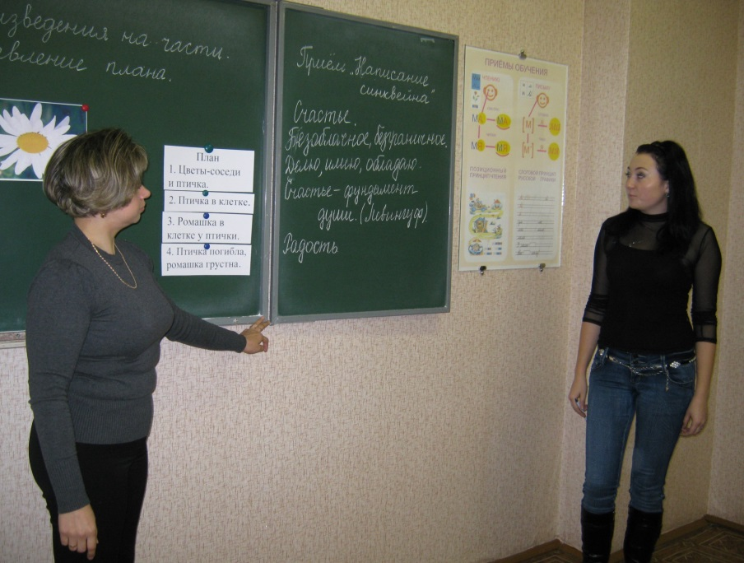

Приём «Написание синквейна»
Глагол.
Незаменимый, непредсказуемый.
Помогает, сообщает, обобщает.
Движение всегда и во всём.
Процесс.
(Канафина З.)
Предлог.
Не членимый, незаменимый.
Предлагает, связывает, уточняет.
Ничего не обозначает.
Проводник.
(Магафурова А. )

Slide 14
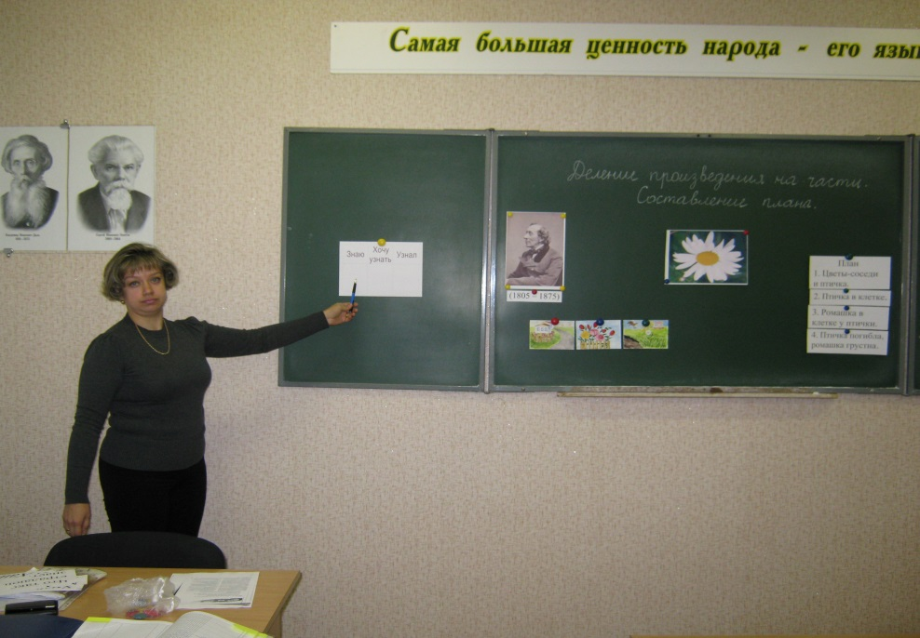

Приём «Маркировочная таблица»
Знаю
Хочу узнать
Узнал

Slide 15
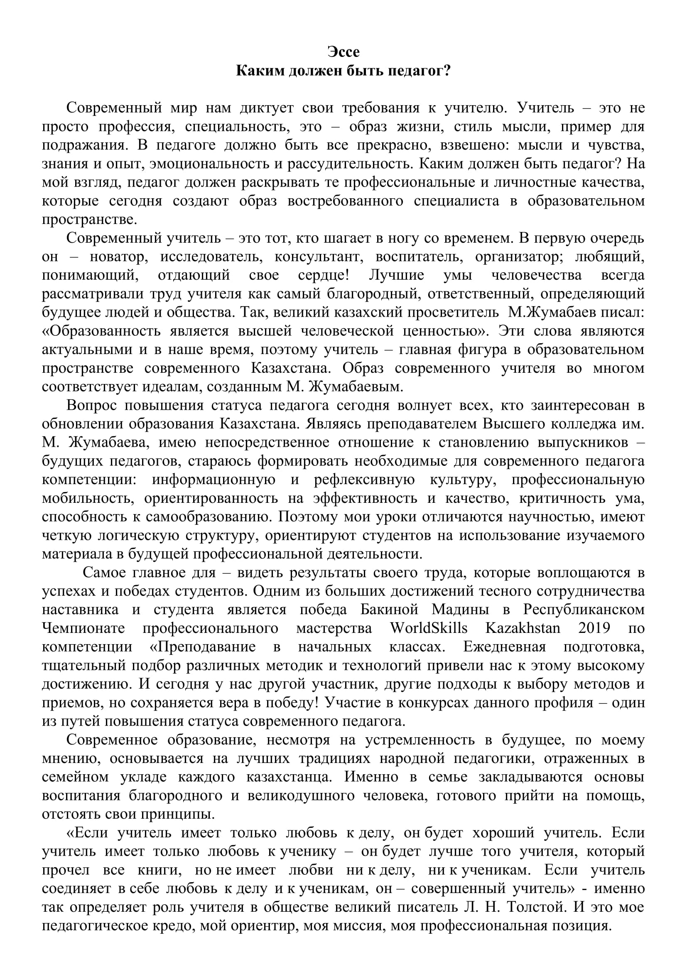
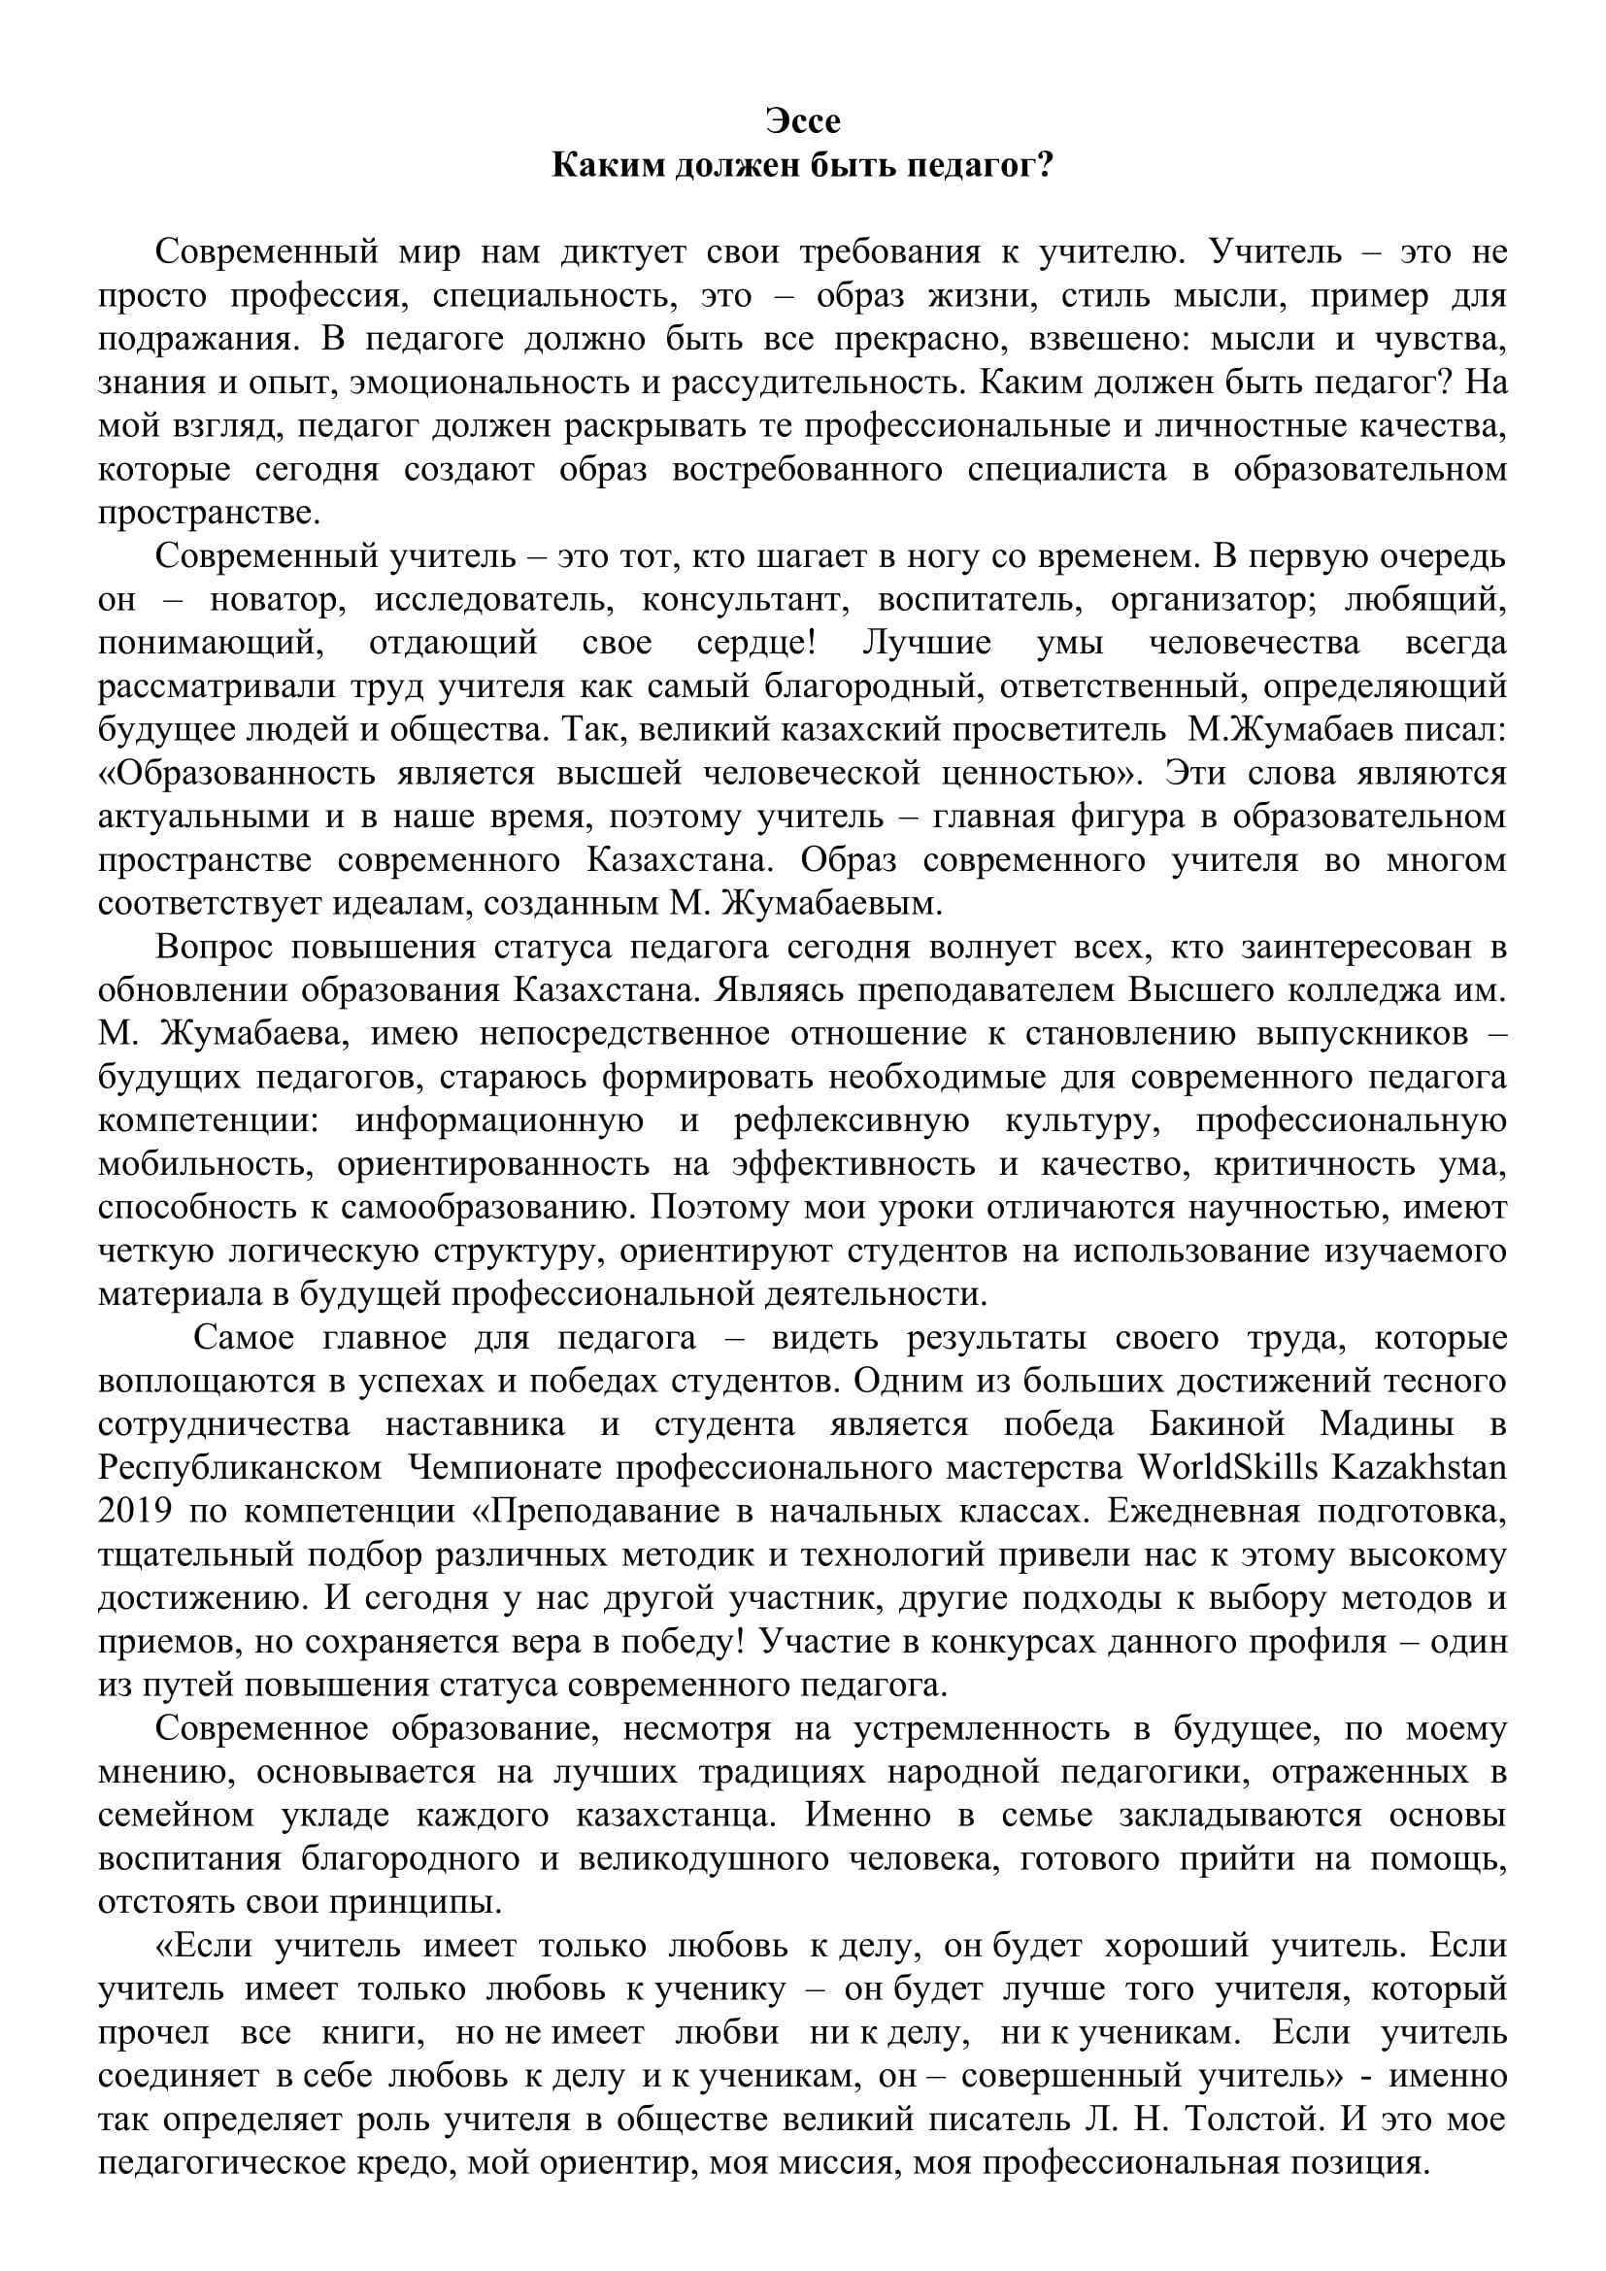

Эссе «Каким должен быть педагог»?

Slide 16

Вклад педагога в развитие
образования

Slide 17
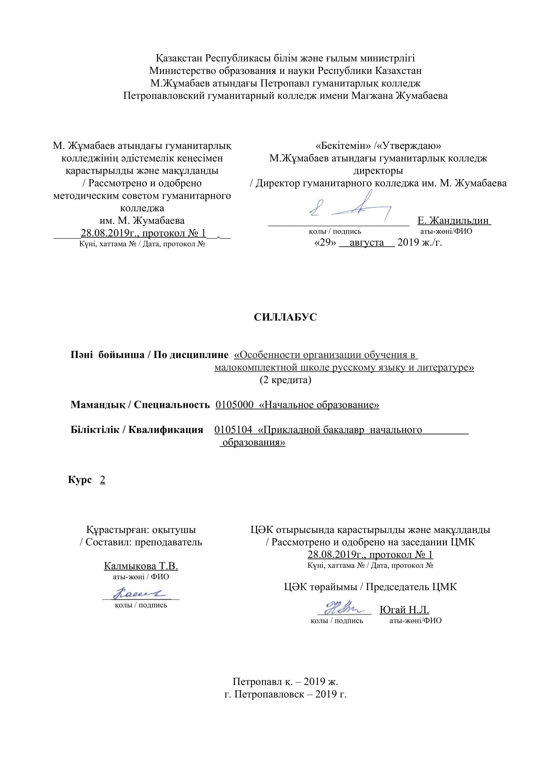
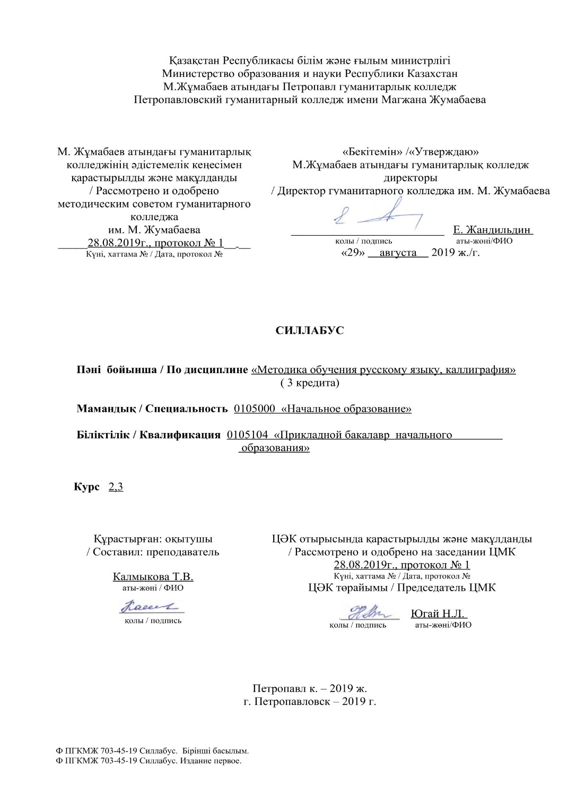
Учебно-методические материалы
Силлабус по дисциплине «Особенности организации обучения в МКШ
русскому языку и литературе»
Силлабус по дисциплине «Методика обучения русскому языку,
каллиграфия»

Slide 18
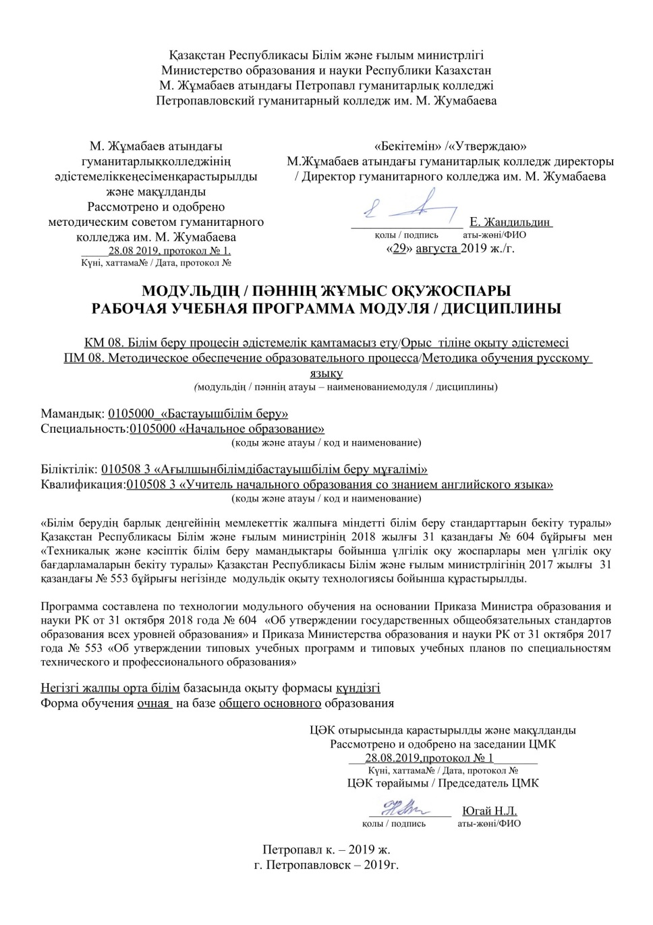
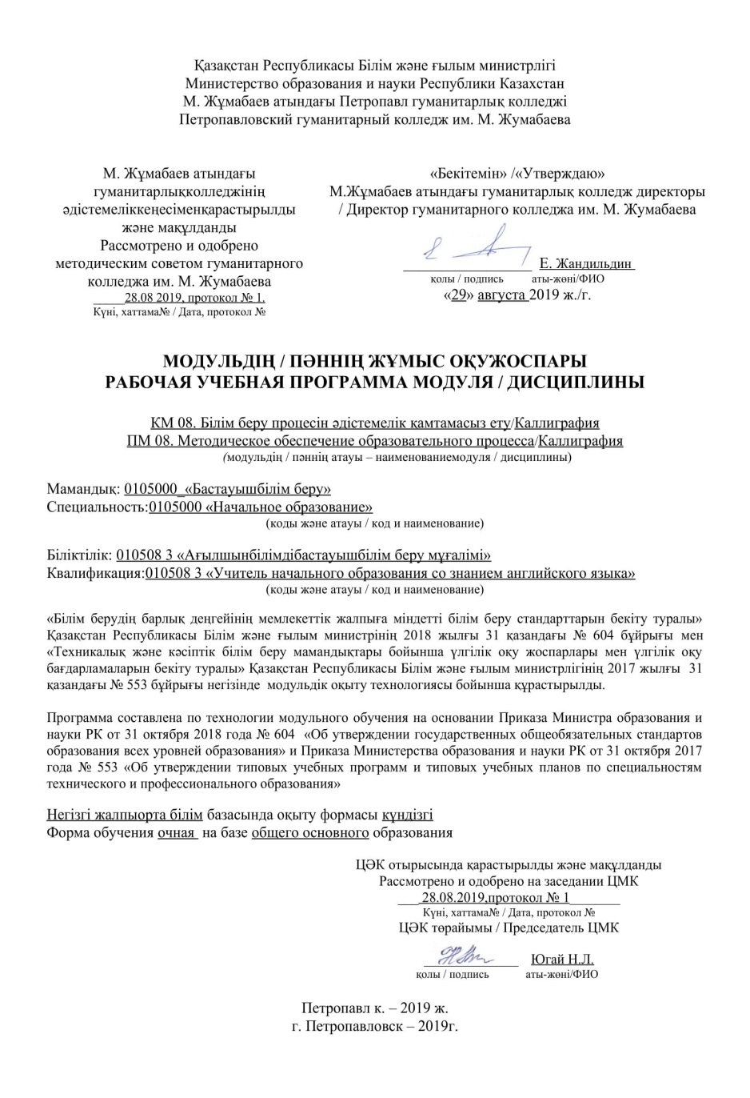
Рабочая учебная программа модуля/дисциплины ПМ 08. Методическое обеспечение образовательного процесса/ Методика обучения русскому языку
Рабочая учебная программа модуля/дисциплины ПМ 08. Методическое обеспечение образовательного процесса/Каллиграфия

Slide 19

УДК 377
ББК 74.268.1 Рус.
М.54
Рецензенты:
Квасных Г.С. – к.п.н., доцент кафедры ТМНДО СКГУ им. М. Козыбаева
Нурышева Б.С.–заместитель директора по учебно-производственной практике КГКП «Петропавловский гуманитарный колледж имени М.Жумабаева»
Составитель: Калмыкова Т. В. – преподаватель методики обучения русскому языку КГКП «Петропавловский гуманитарный колледж имени М.Жумабаева»
М.54 Методические рекомендации по методике обучения русскому языку (в помощь практиканту) /сост.: Т.В. Калмыкова – Петропавловск, 2016-25с.
ISBN 978-601-275-345-5
Данное пособие представляет собой сборник методических рекомендаций в помощь практиканту, которые можно использовать при прохождении практики пробных уроков и преддипломной практики.
Основная цель методических рекомендаций - познакомить обучающихся с организацией и проведением учебных занятий по русскому языку и литературному чтению в начальной школе.

Slide 20
УДК 373.3 (075.32)
ББК 74.268.1 Рус.
П.69
Рецензенты:
Квасных Г.С. – к.п.н., доцент кафедры ТМНДО СКГУ им. М. Козыбаева
Яковенко Н.И. – преподаватель русского языка и литературы
КГКП «Петропавловский гуманитарный колледж имени М.Жумабаева»
Составитель: Калмыкова Т. В. – преподаватель методики обучения русскому языку КГКП «Петропавловский гуманитарный колледж имени М.Жумабаева»
Практикум по методике обучения русскому языку в начальных классах
П.69 (учебное пособие) /сост.: Т.В. Калмыкова – Петропавловск, 2016-25с.
ISBN 978-601-275-578-7
Учебное пособие представляет собой сборник заданий, направленных на развитие навыков преподавания русского языка в начальных классах. Содержит также материалы для организации самостоятельной работы студентов при подготовке к практическим занятиям.
Предназначено для преподавателей педагогических учебных заведений и студентов гуманитарного колледжа имени М. Жумабаева.

Slide 21
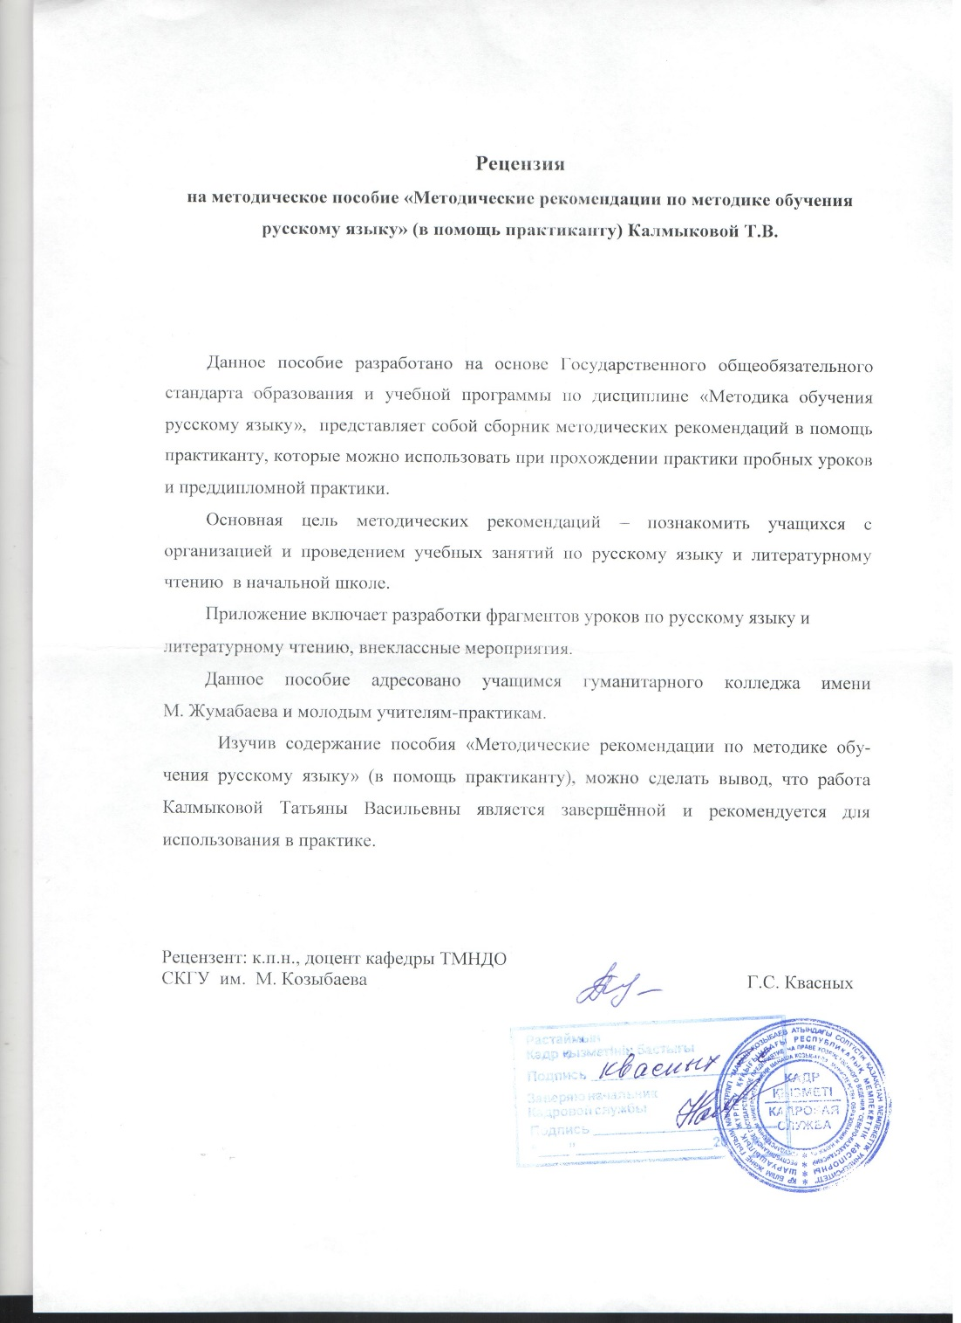
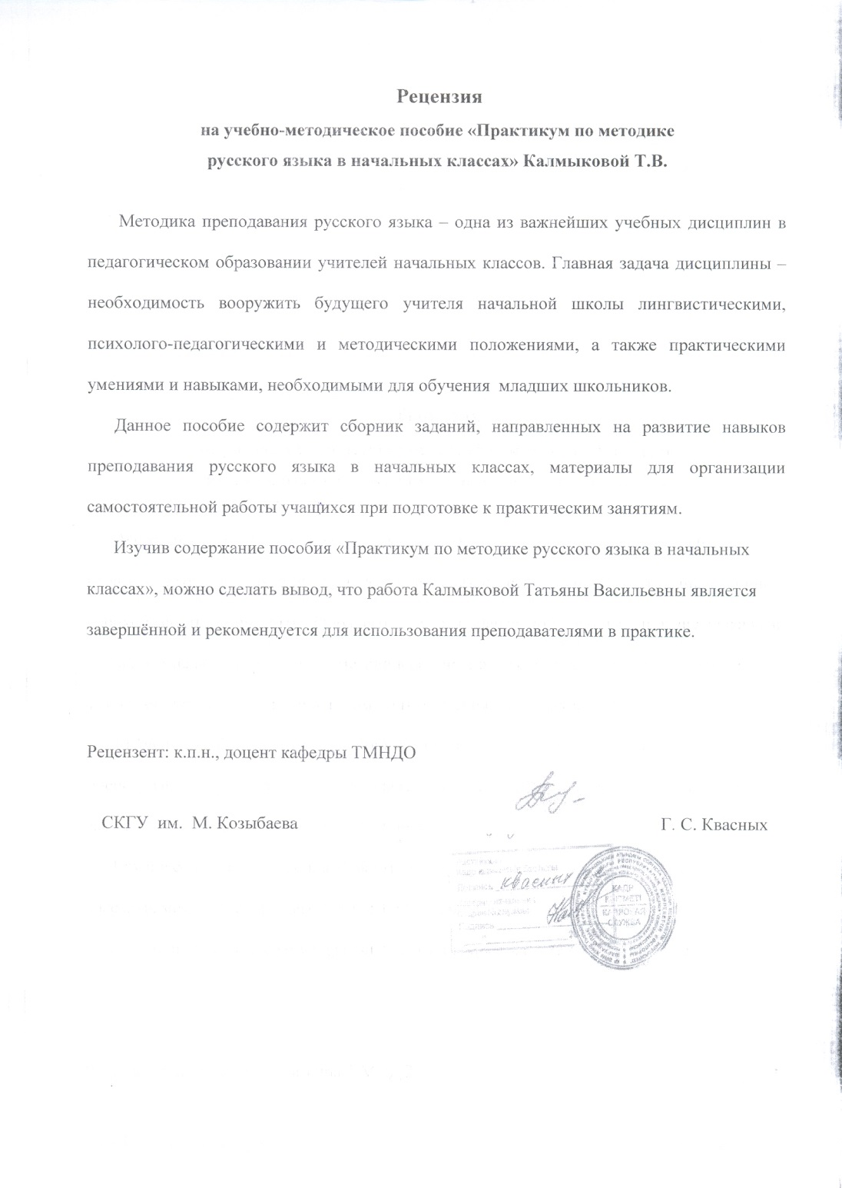

Рецензии

Slide 22
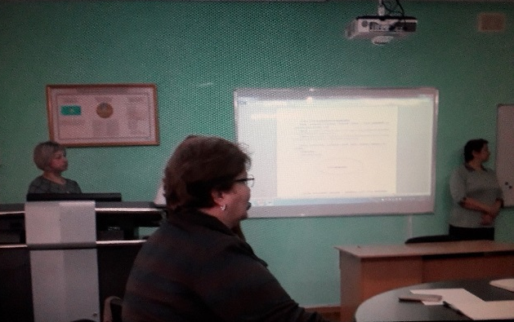
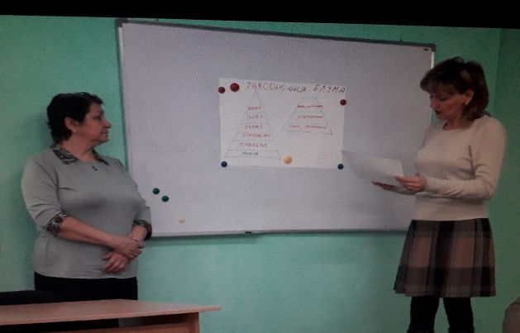
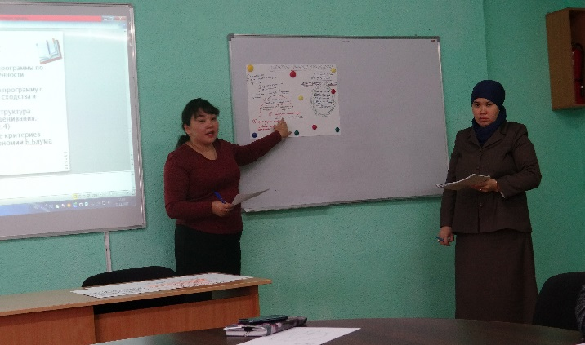
Семинар
«Новые подходы, методы и формы преподавания в рамках обновления содержания образования»
Цель: ознакомление со структурой, содержанием, последовательностью, целями и задачами обновленной образовательной программы для начальных классов.
Задачи:
-обеспечить понимание и умение использовать педагогические подходы и учебные материалы в соответствии с обновленной образовательной программой для начальных классов;
-сформировать навыки необходимые при реализации обновленной образовательной программы для начальных классов.

Slide 23
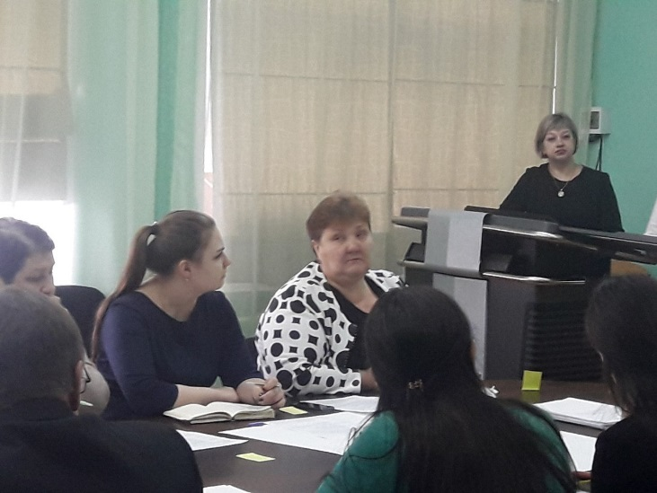
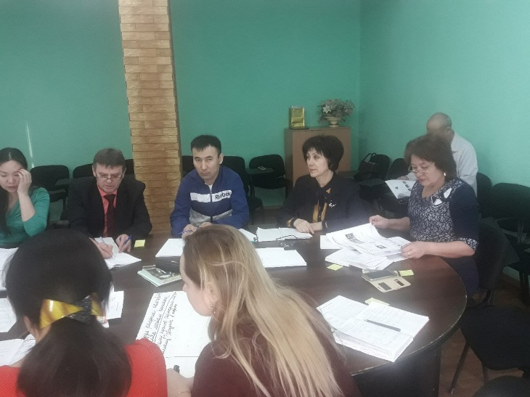
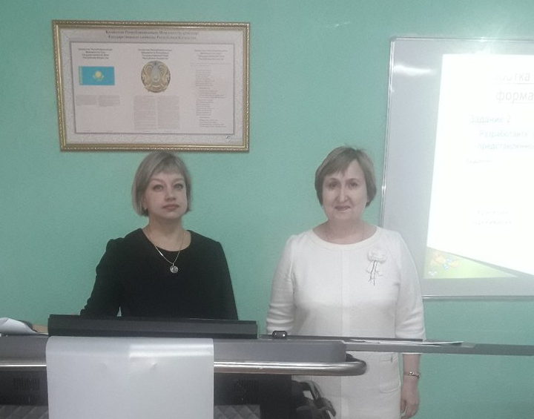
Семинар
«Теоретические основы формативного оценивания»
«В педагогическом мастерстве учителей сердцевину образует их способность точно оценивать прогресс учеников». М.Барбер
Цель: ознакомление с теоретическими основами формативного оценивания, целями и значимостью формативного оценивания для эффективного обучения.
Задачи:
-выявить уровень знаний по данной проблеме;
-рассмотреть различные подходы к оцениванию учебных достижений обучающихся;
-обосновать необходимость формативного оценивания знаний, показать значимость формативного оценивания.

Slide 24
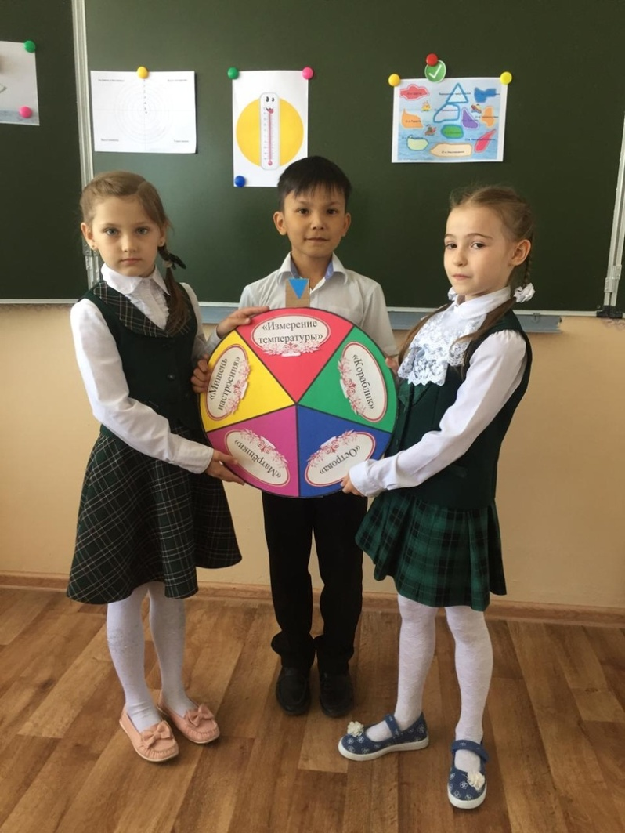
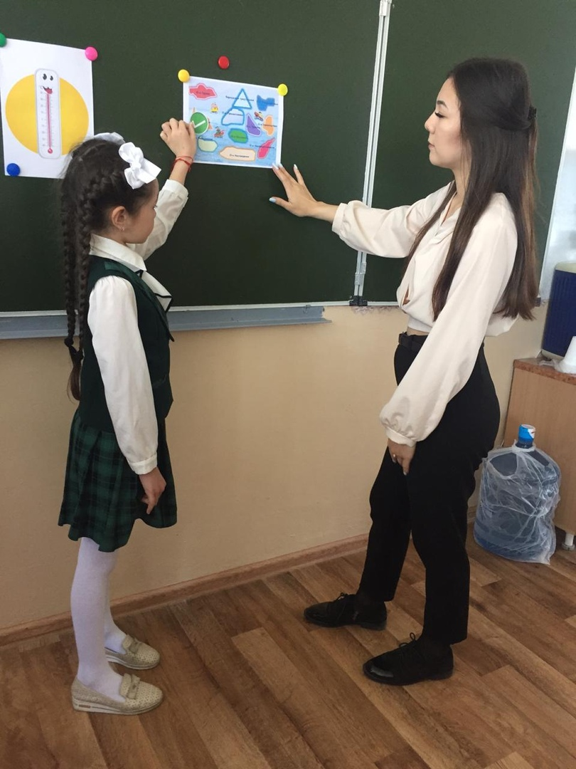
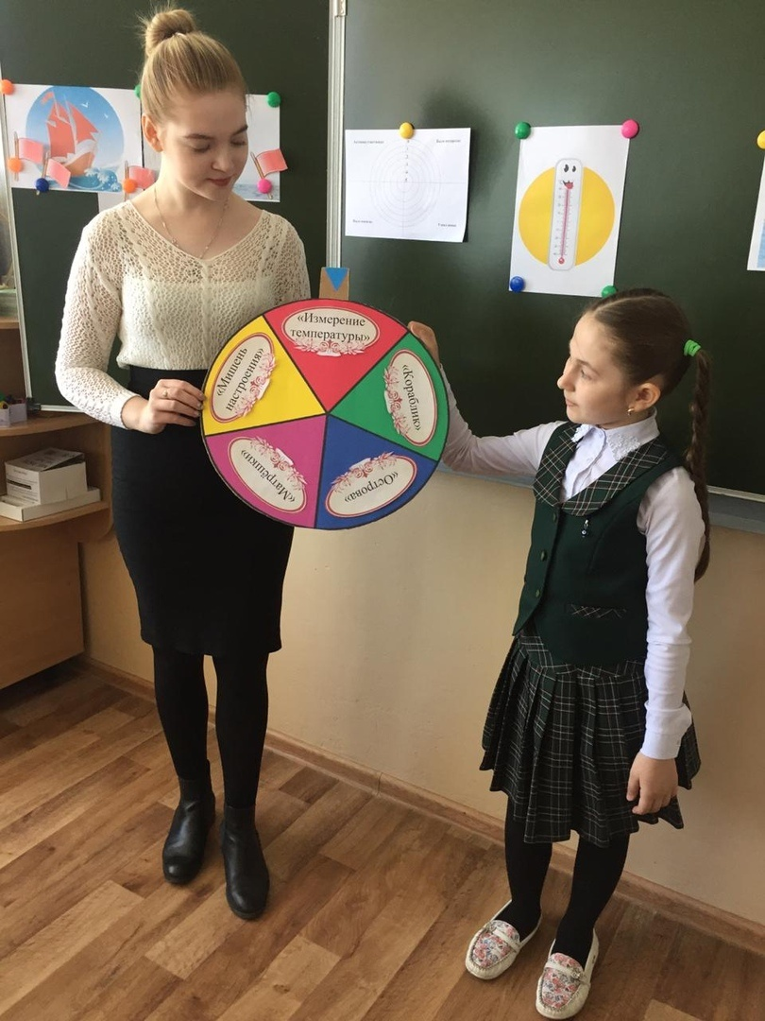
Техники формативного оценивания - объективный фактор самооценивания обучающихся»
В связи с переходом на обновленное содержание образования очень важно предусматривать оценивание обучающихся в учебно-воспитательном процессе. Для этого используются техники формативного оценивания, которые позволяют оценить свои способности из урока в урок.
Техника «Тимпан» представляет собой совокупность эффективных техник формативного оценивания.
Мишень настроения
Три «М»
Большой палец
Дополни предложение
Техника «Матрешки»

Slide 25
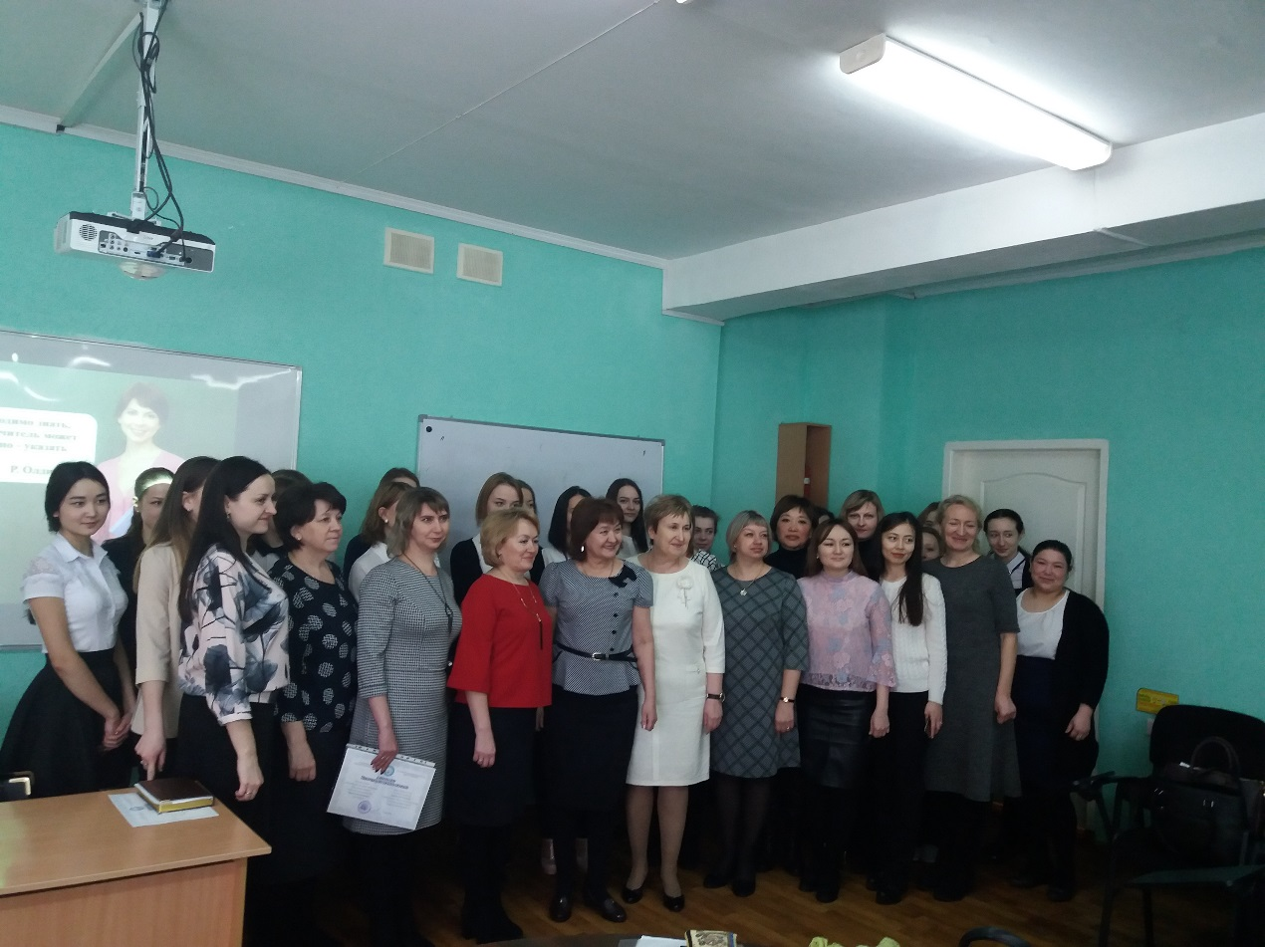
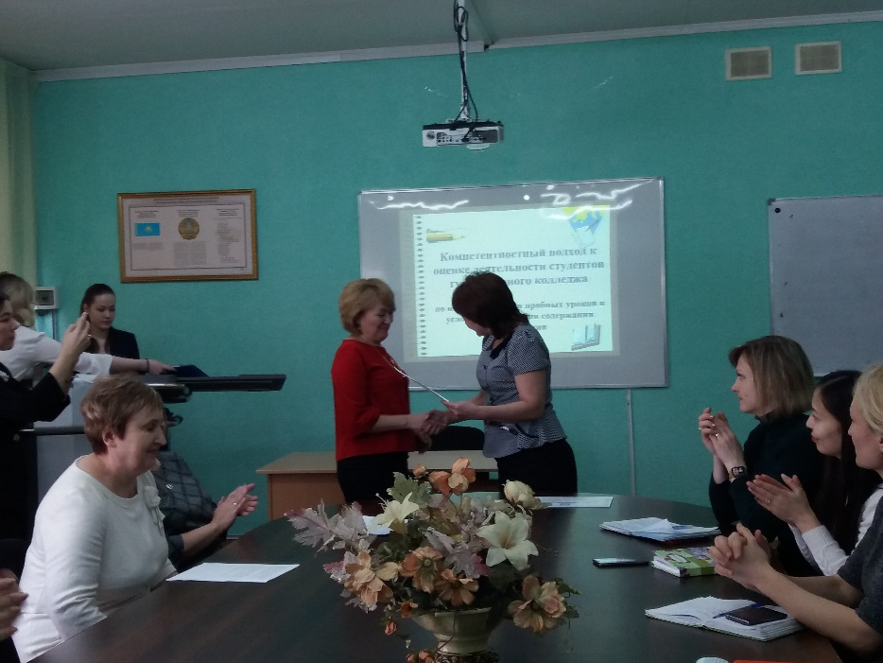
Круглый стол «Компетентностный подход к оценке
деятельности студентов (по итогам практики пробных уроков в условиях обновления содержания образования)
Основная цель данного собрания - повышение профессиональной компетентности студентов гуманитарного колледжа в условиях обновленного содержания образования.
Подобные мероприятия позволяют обеспечить плодотворное сотрудничество между колледжем и общеобразовательными школами города. На собрании присутствовали заместитель директора по учебно-производственной работе – Нурышева Б.С., методисты и студенты, а также учителя школ. Представители средней школы №7, в том числе завуч по начальному звену - Крупская Е.А., подвели итоги практики пробных уроков, положительно отзываясь о работе студентов гуманитарного колледжа.
На заседании круглого стола были подняты многие важные вопросы, связанные с обновленным содержанием образования. Каким должен быть современный учитель? Какова формула «современного учителя»? Как сегодня нужно учить? Какие образовательные технологии наиболее актуальны? Учителя начальных классов Суслова Л.Н. и Маркиш Е.Л. поделились со студентами нашего колледжа своим педагогическим опытом, касающимся применения обновленной программы.

Slide 26
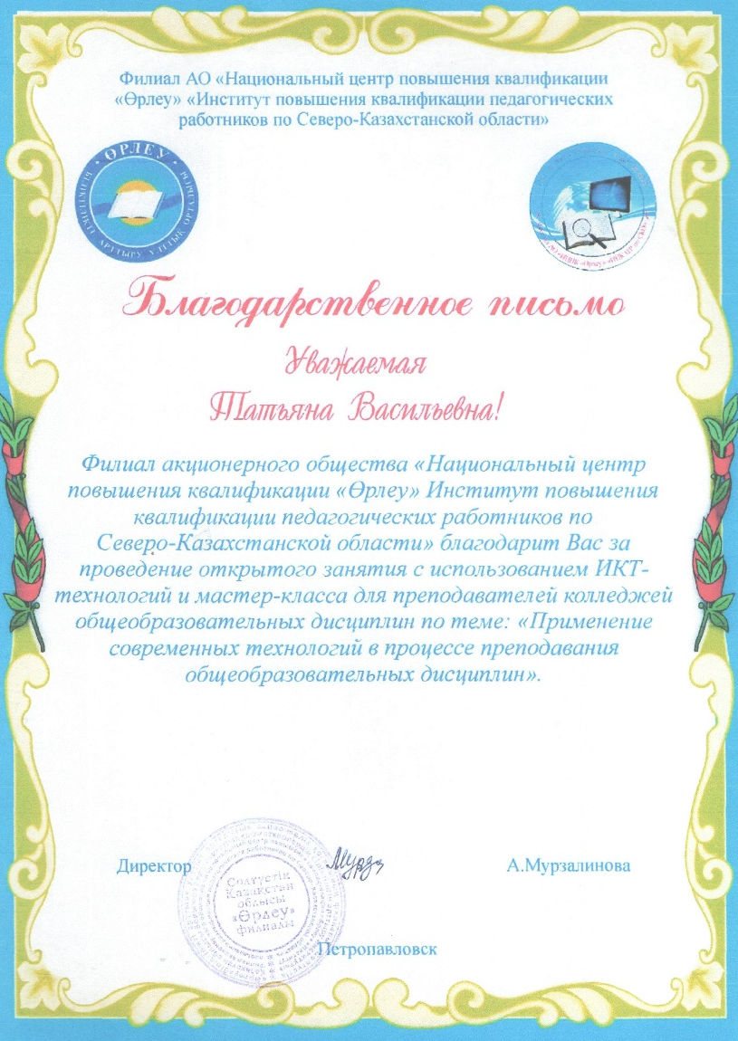
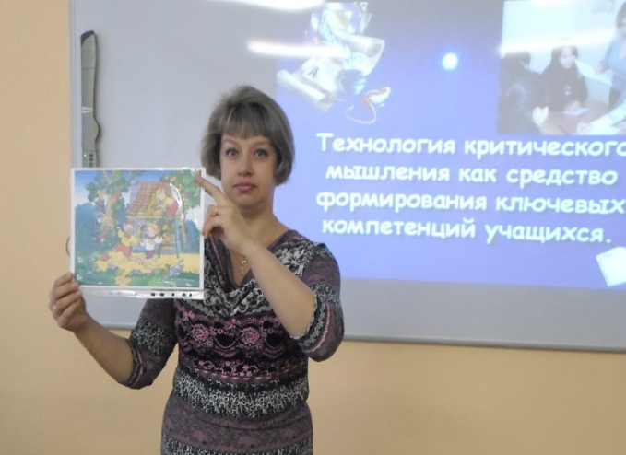
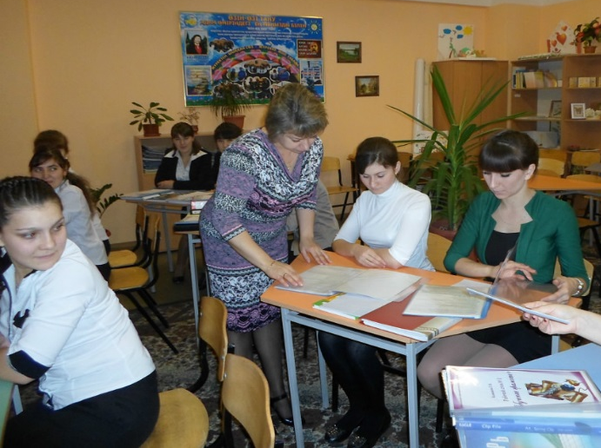
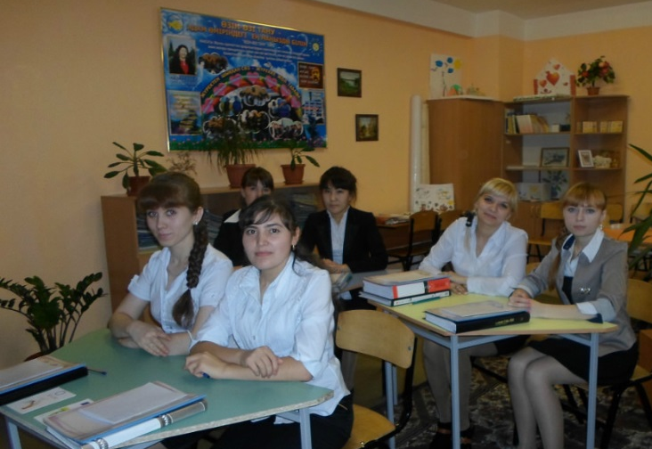
Открытое занятие с использованием ИКТ-технологий и мастер-класса для преподавателей колледжей образовательных дисциплин по теме: «Применение современных технологий в процессе преподавания общеобразовательных дисциплин»
Мастер-класс
Технология критического мышления как средство формирования ключевых компетенций студентов
Цель: формирование взаимосвязанных качеств личности посредством внедрения в образовательный процесс приёмов технологии критического мышления.

Slide 27

Результативность деятельности
педагога

Slide 28
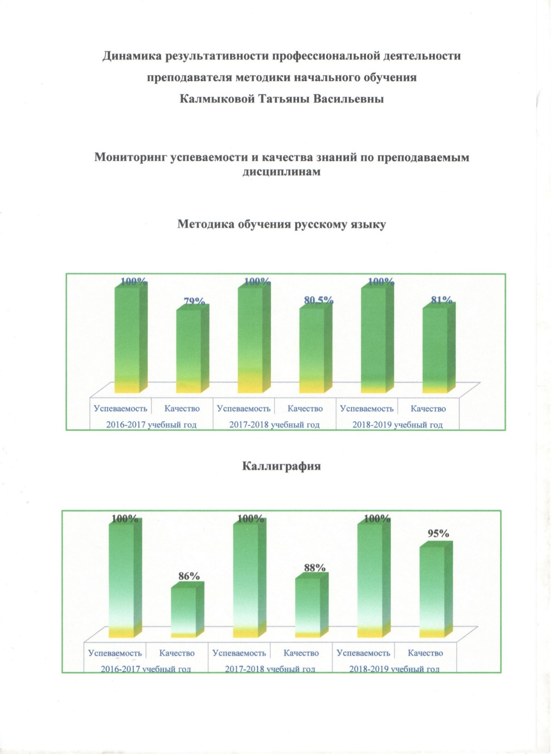
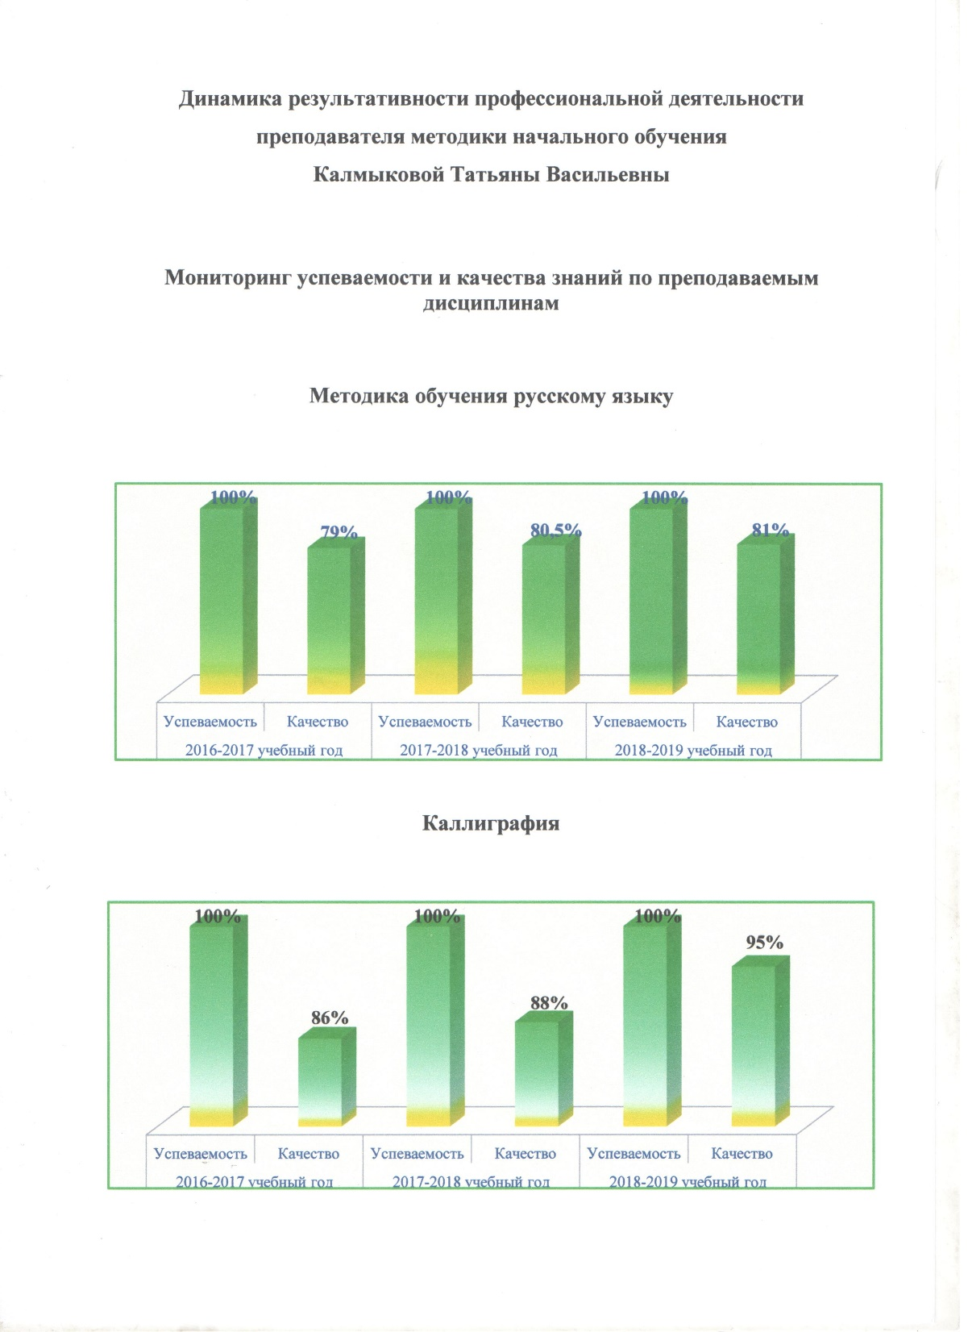
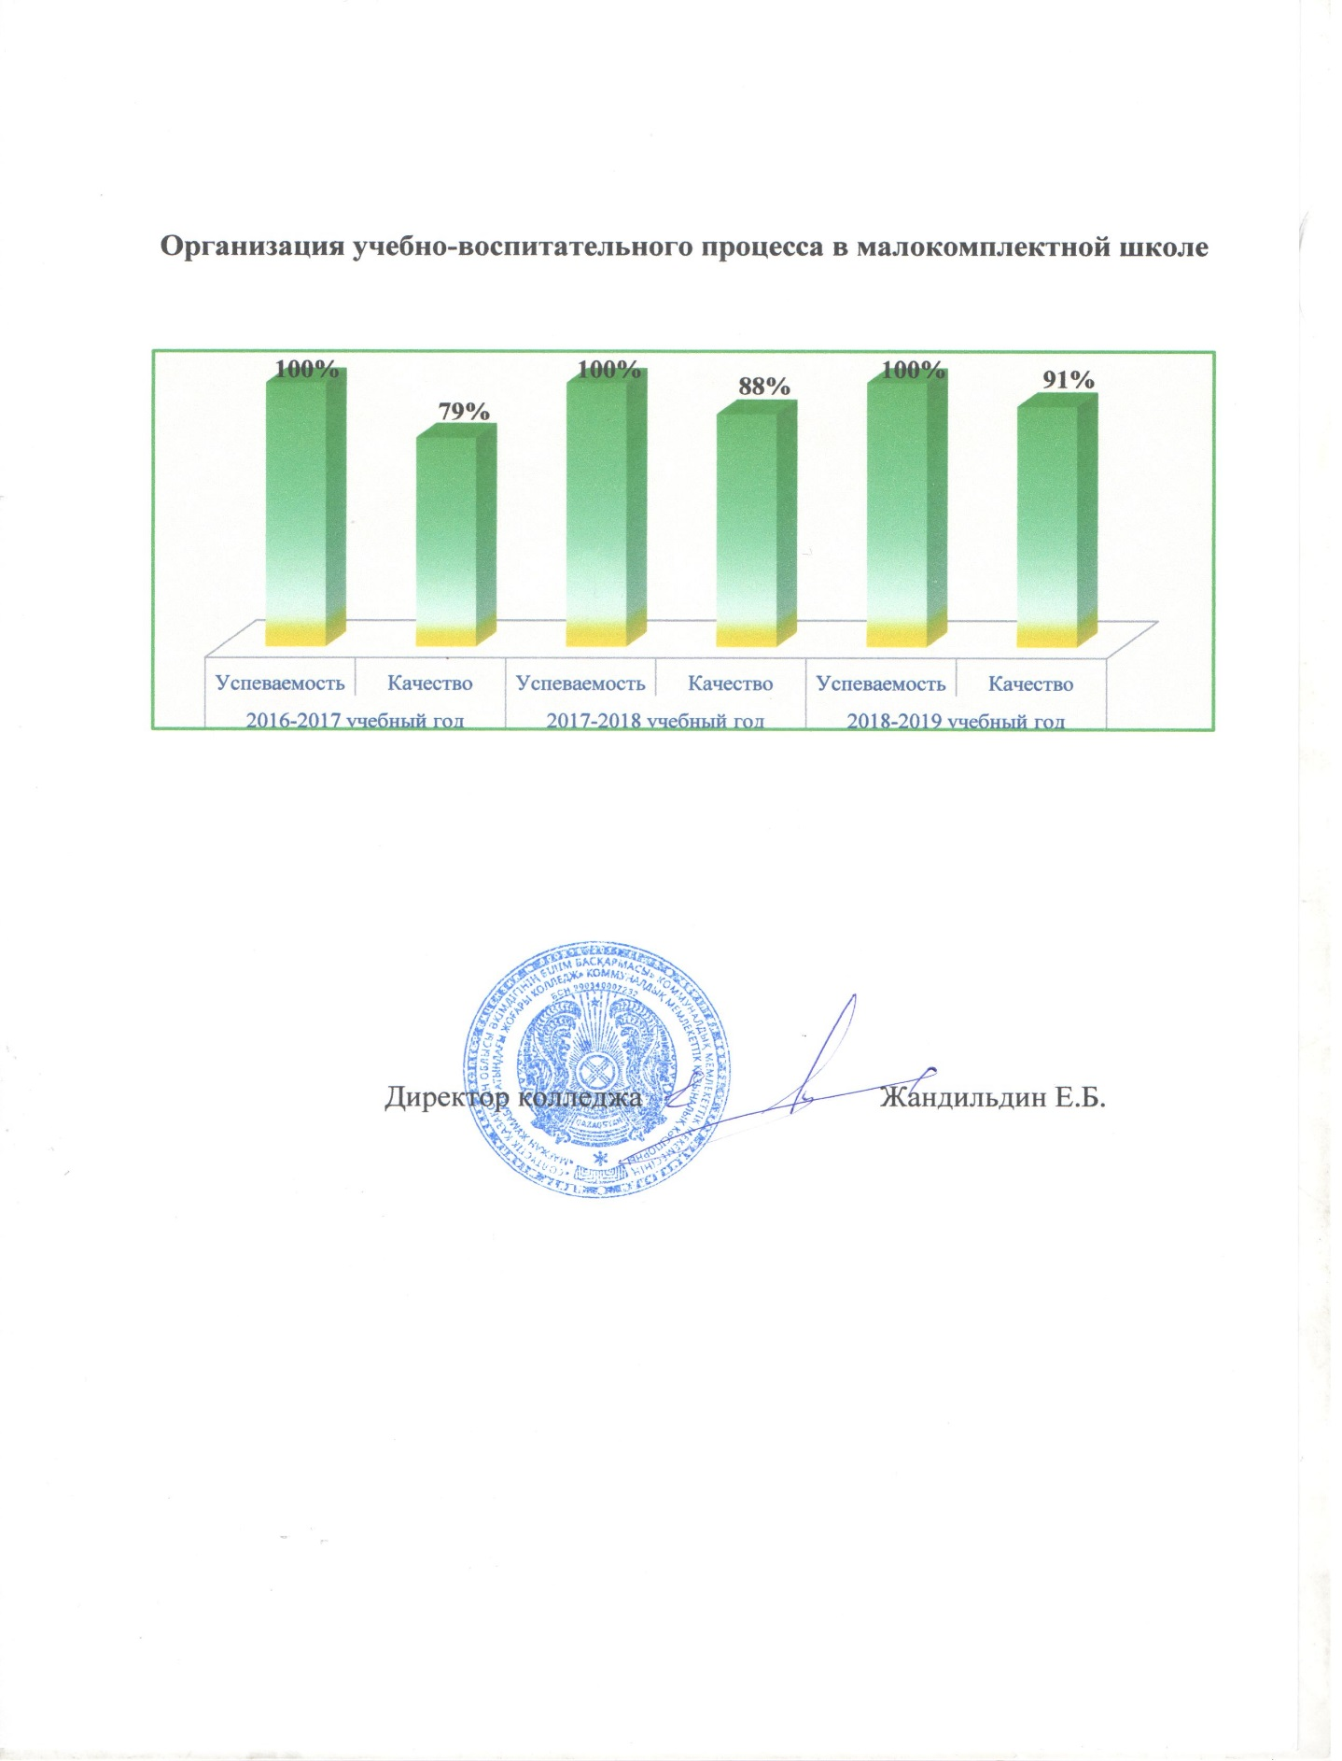
Динамика результативности профессиональной
деятельности

Slide 29
Worldskills Kazakhstan 2019
Конкурсные задания
Модуль А: «Общекультурное развитие»
1. Самопрезентация
Модуль В: «Общепрофессиональное развитие»
1. Подготовка и проведение фрагмента урока (этап открытия нового знания) в начальных классах по одному из учебных предметов с использованием и интерактивного оборудования
2. Выразительное чтение произведений для детей младшего школьного возраста.
Модуль С: «Саморазвитие и самообразование»
1. Решение ситуативной педагогической задачи.
Региональный конкурс WS
по компетенции «Преподавание в младших классах»
Цель проведения - популяризация педагогической профессии, выявление и отбор лучших представителей специальности для дальнейшего их участия в национальном чемпионате WorldSkills.
Бакина Мадина
(1 место)

Slide 30
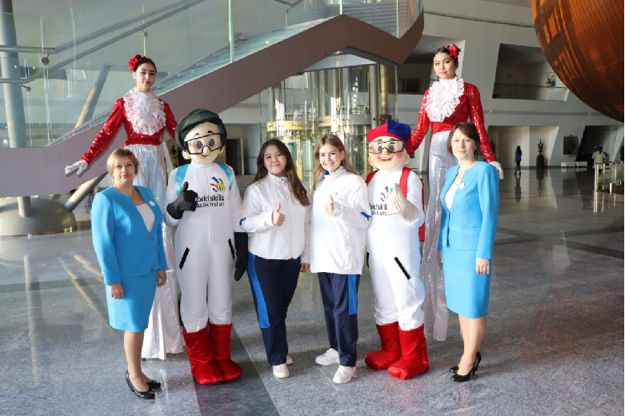
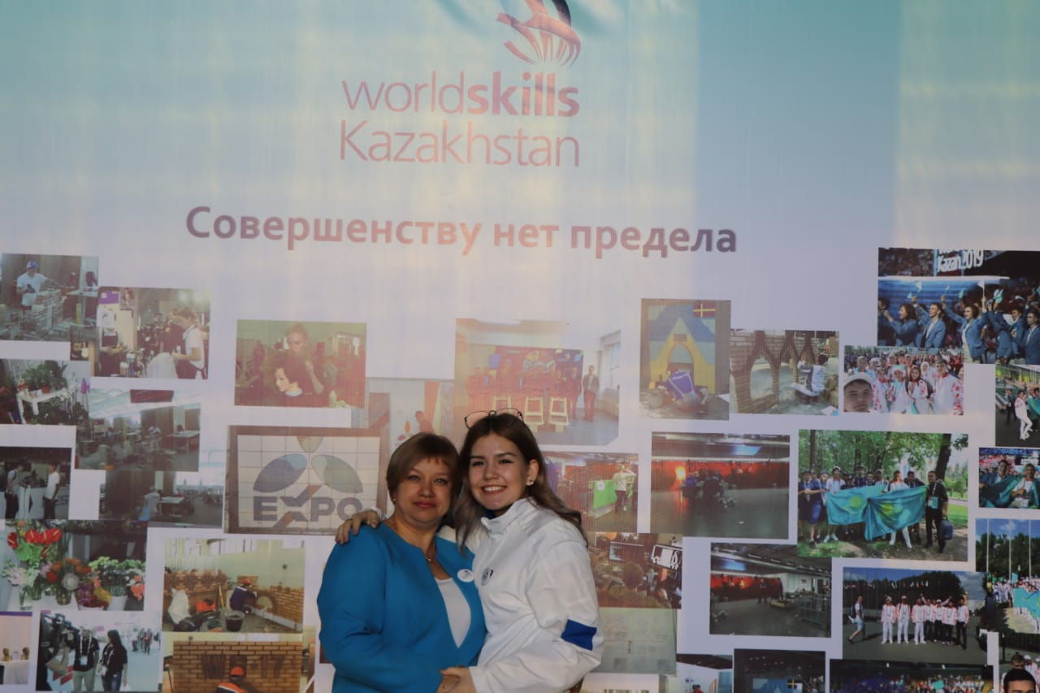
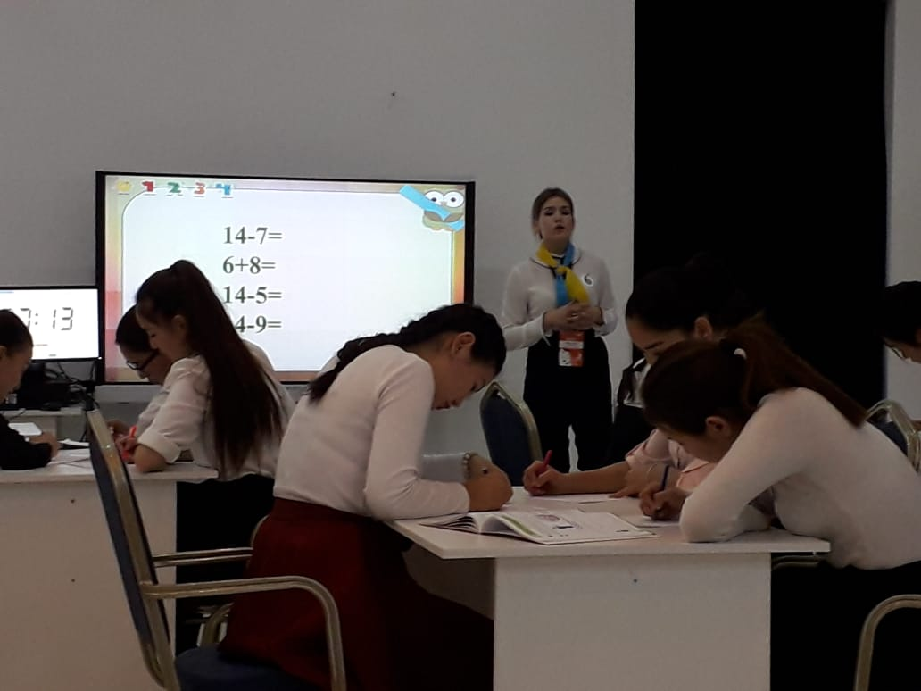
Worldskills Kazakhstan 2019
Конкурсные задания
Модуль А: Создание электронного портфолио
Модуль В: Подготовка и проведение фрагмента урока (этап открытия нового знания) в начальных классах по одному из учебных предметов с использованием и интерактивного оборудования
Модуль С: Разработка презентации внеклассного мероприятия патриотического, экологического, нравственного направления
Модуль D: Решение ситуативной педагогической задачи.
Модуль Е: «Научу за 5 минут»
Республиканский конкурс WS
компетенция:
«Преподавание в младших классах»
Бакина Мадина (3 место)

Slide 31
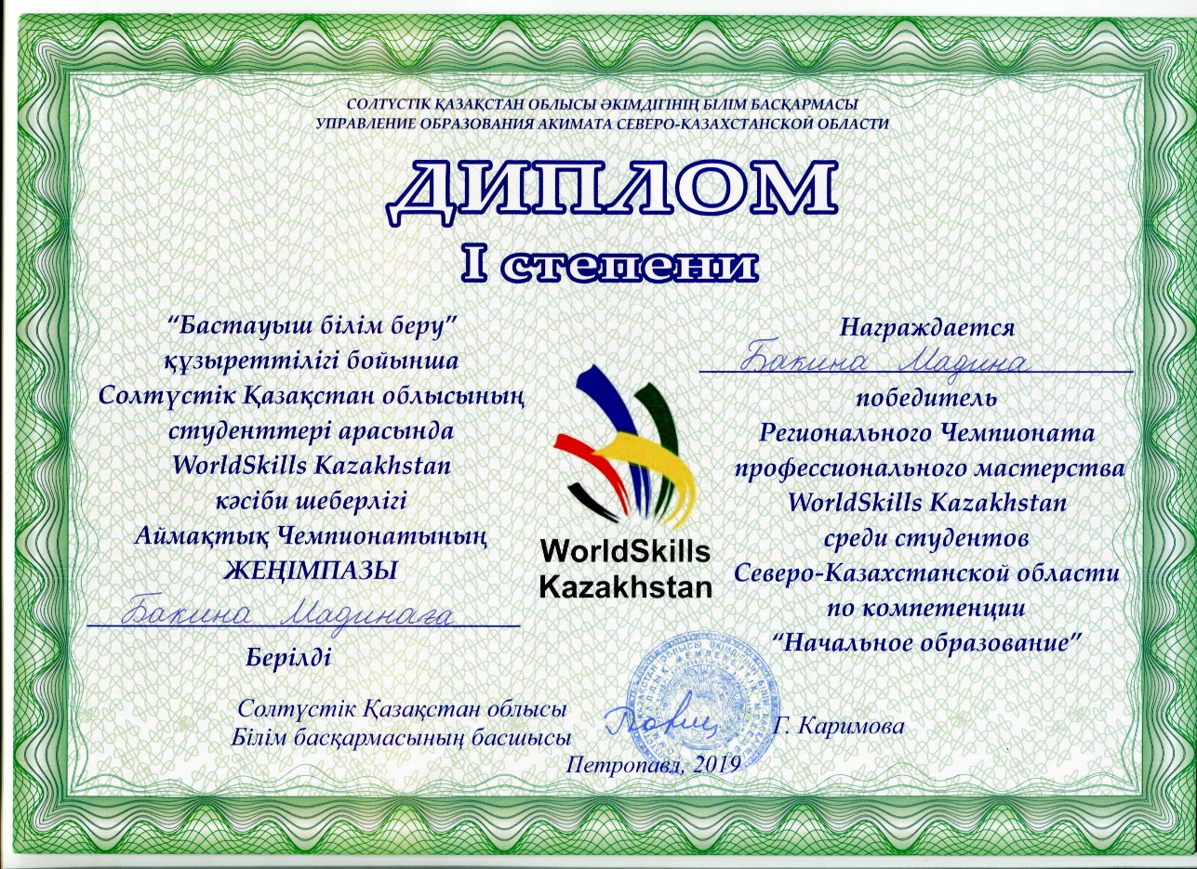
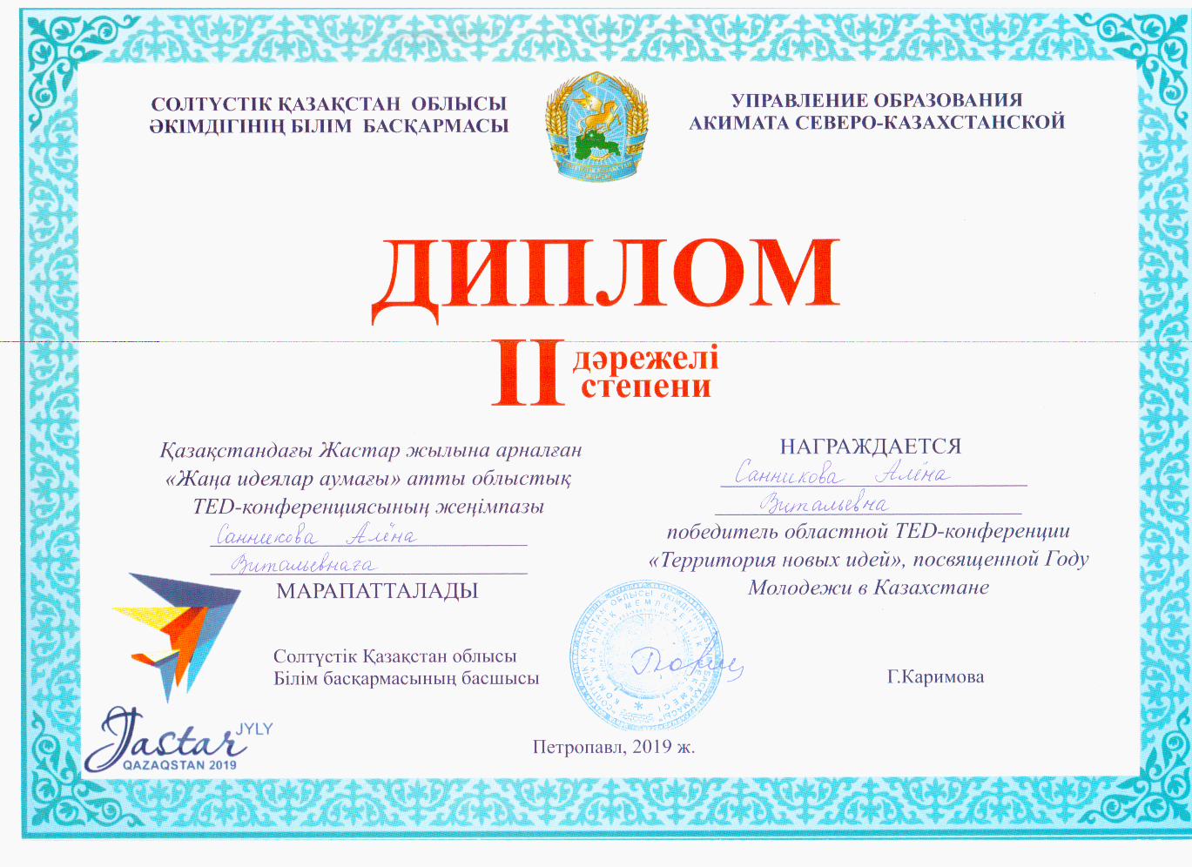

Slide 32
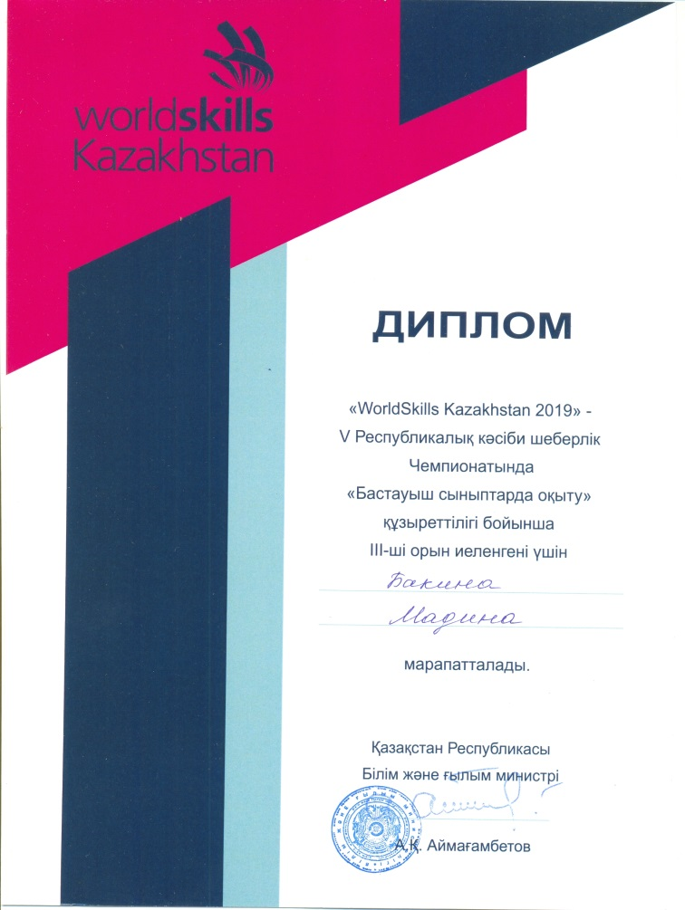



Slide 33
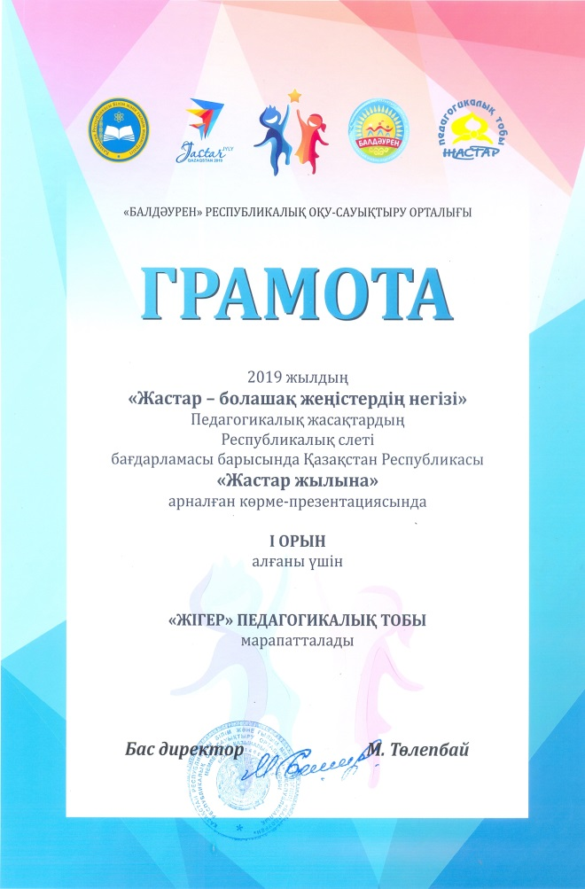




Slide 34
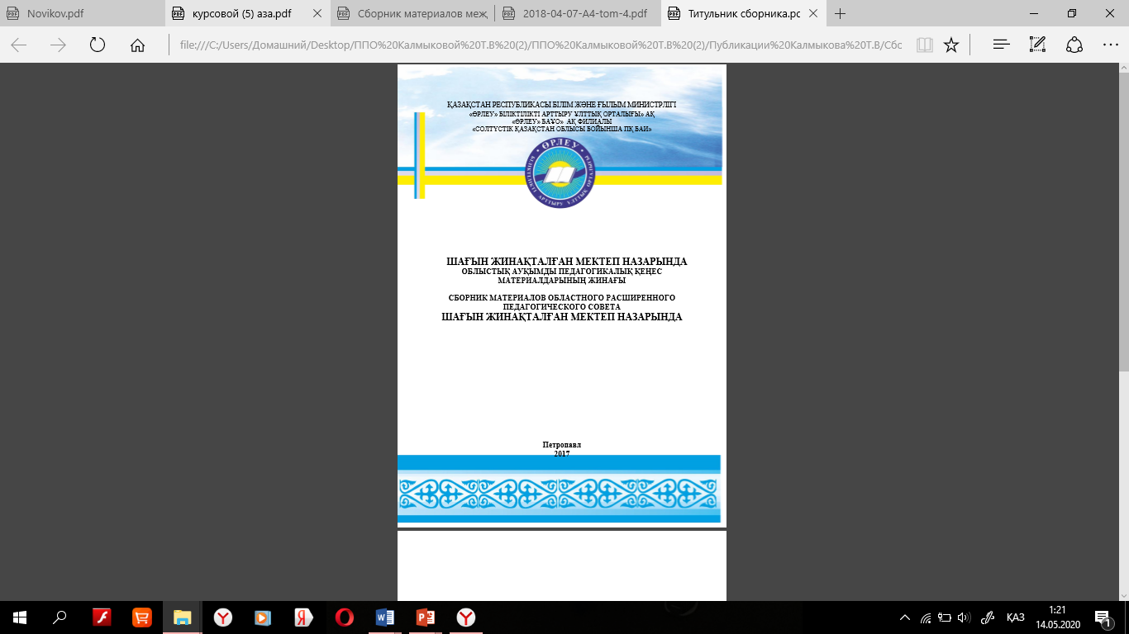
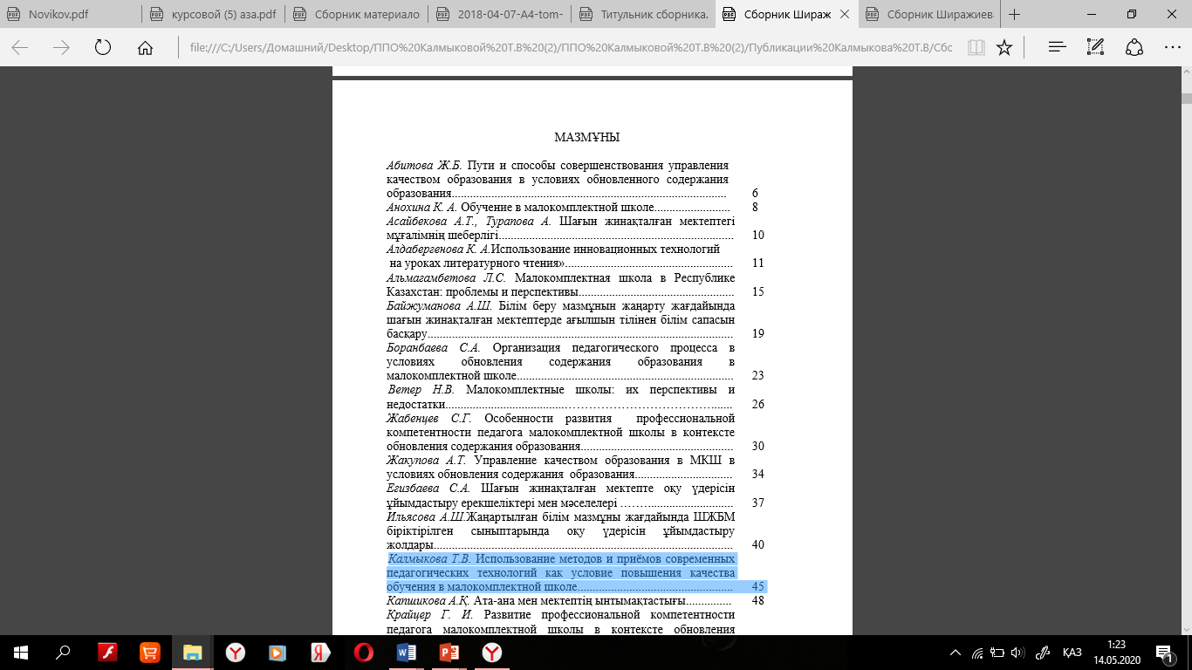

СБОРНИК МАТЕРИАЛОВ ОБЛАСТНОГО РАСШИРЕННОГО ПЕДАГОГИЧЕСКОГО СОВЕТА ШАҒЫН ЖИНАҚТАЛҒАН МЕКТЕП НАЗАРЫНДА , Петропавл 2017

Slide 35
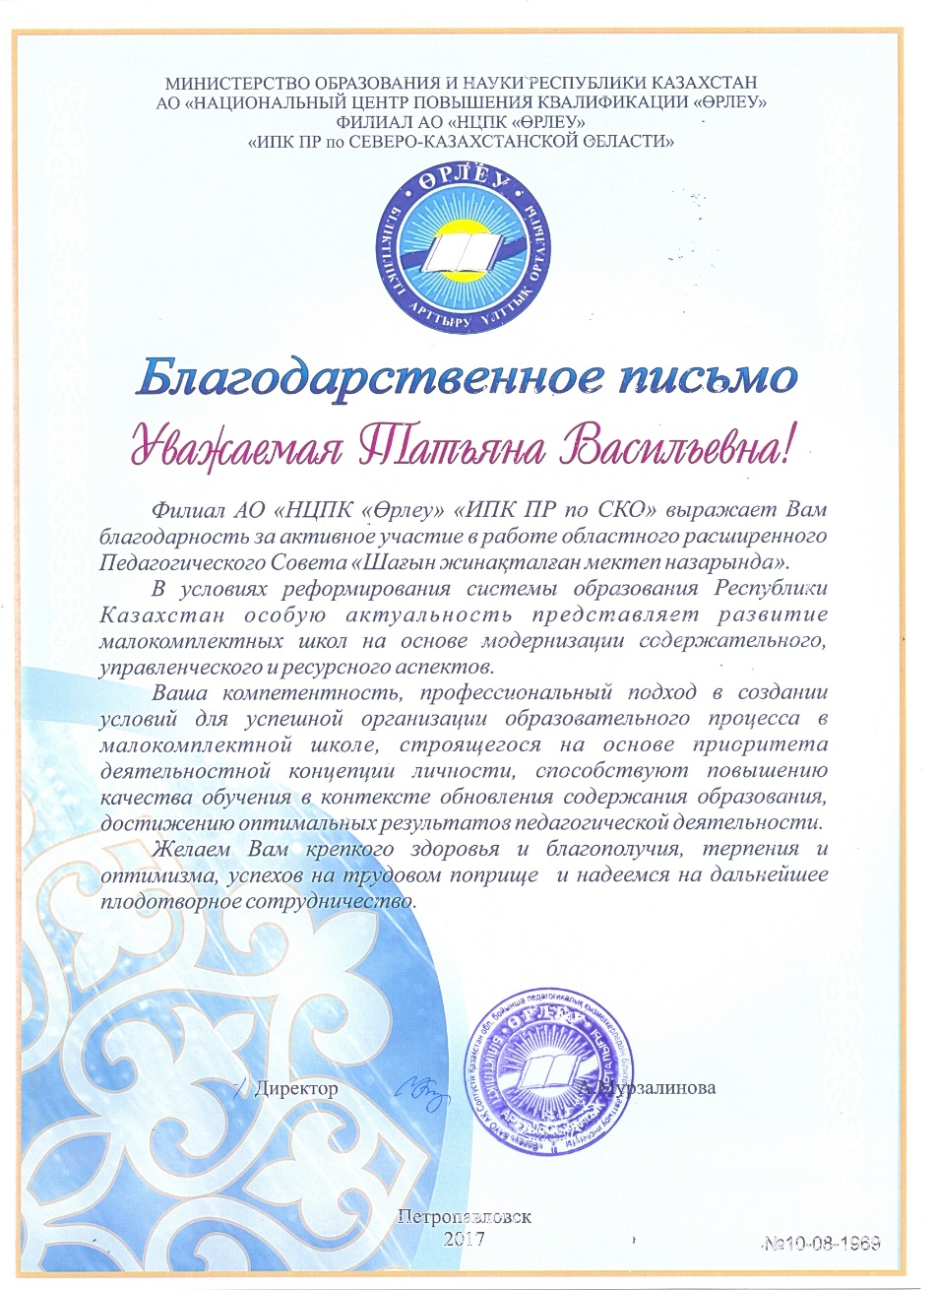
Калмыкова Т.В.,
преподаватель методики начального обучения,
КГКП «Петропавловский гуманитарный колледж им. М.Жумабаева»
г. Петропавловск
Использование методов и приёмов современных педагогических технологий как условие повышения качества обучения в малокомплектной школе
«Цель обучения ребѐнка состоит в том, чтобы сделать его способным развиваться дальше без помощи учителя», – утверждал Элберт Хаббард. Современная система образования отмечает, что результатом образования должны стать не только знания, умения и навыки, но и овладение ключевыми компетенциями. Главные черты современного образования – активное освоение способов познавательной деятельности, ориентация обучения на личность, осознание личностного саморазвития и личностноориентированный подход.
Реализацией в образовательной практике этих черт является изучение студентами гуманитарного колледжа дисциплины по выбору «Организация учебно-воспитательного процесса в малокомплектной школе». В рамках данной дисциплины и частных методик студенты целенаправленно знакомятся с особенностями малокомплектных школ, приобретают умения организовывать процесс обучения в разновозрастных группах класса-комплекта, используя методы и приѐмы современных педагогических технологий. В связи с переходом на обновлѐнное содержание образования ведѐтся работа по изучению вопросов критериального оценивания, инструментов оценивания для обучения, заданий для определения степени достижения ожидаемых результатов.

Slide 36

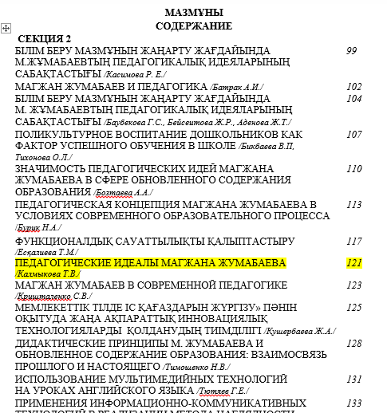

МАТЕРИАЛЫ
Международной научно-практической конференции «Магжан Жумабаев и современное образование», посвященные 125-летию со дня рождения великого поэта, педагога, просветителя М.Жумабаева

Slide 37

ПЕДАГОГИЧЕСКИЕ ИДЕАЛЫ МАГЖАНА ЖУМАБАЕВА
Калмыкова Татьяна Васильевна
Петропавловский гуманитарный колледж им. М. Жумабаева,
г. Петропавловск
Сложно представить казахскую литературу без имени Магжана Жумабаева. Оценить его вклад в наше культурное наследие невозможно. «Если даже не брать в расчет его поэтическое наследие,- пишет народный писатель Башкирии Сайфи Кудаш, - сделанного им достаточно, чтобы помнить и уважать имя Магжана Жумабаева»[5].
Сегодня мы вспоминаем о нем, как об одной из самых ярких личностей прошлого века, поэте и педагоге. Магжан Жумабаев оставил яркий след в истории нашей страны. Его поэзия уникальна и безупречна как в художественном, так и в идейном отношении.
Тем не менее, Магжан Жумабаев – поэт не из легких. Читать его произведения между делом, не вдумываясь, невозможно. В поэзию Магжана необходимо углубиться, осмысливая каждое слово поэта. «Из числа нынешних поэтов и писателей только поэтическое слово Магжана устремлено в будущее и достойно остаться в памяти грядущих поколений, - писал еще в 1927 году Мухтар Ауэзов, характеризуя творчество Магжана, - Я не уверен и очень сомневаюсь в том, что каждый из нас, кроме него, останется в литературе»[5].
МАТЕРИАЛЫ
Международной научно-практической конференции «Магжан Жумабаев и современное образование», посвященные 125-летию со дня рождения великого поэта, педагога, просветителя М.Жумабаева

Slide 38

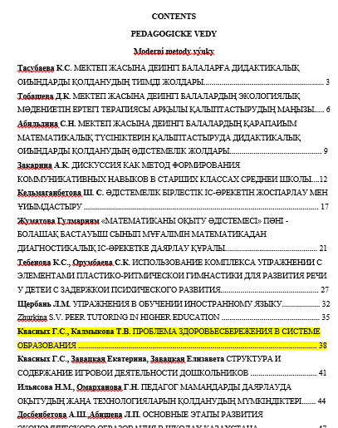

MATERIÁLY XIV MEZINÁRODNÍ VĔDECKO - PRAKTICKÁ KONFERENCE
EFEKTIVNÍ NÁSTROJE MODERNÍCH VĚD -2018
Praha Publishing House «Education and Science» 2018

Slide 39
Квасных Г.С.
к.п.н., доцент СКГУ им. М. Козыбаева, г. Петропавловск, Казахстан
Калмыкова Т.В.
Гуманитарный колледж им. М. Жумабаева, г. Петропавловск, Казахстан
ПРОБЛЕМА ЗДОРОВЬЕСБЕРЕЖЕНИЯ В СИСТЕМЕ ОБРАЗОВАНИЯ
Охрана здоровья подрастающего поколения – важнейшая стратегическая задача и в Республике Казахстан, т.к. фундамент здоровья взрослого населения страны закладывается в детском возрасте. Все перспективы социального и экономического развития государства, высокого уровня жизни населения, уровень развития науки и культуры являются итогом достигнутого здоровья детьми сегодня.
Неблагоприятные сдвиги в состоянии здоровья детей и подростков, наблюдаемые в последние годы, наносят большой социальный и экономический ущерб государству. Это обусловлено следующими причинами:
– дети и подростки являются одной из уязвимых частей общества по отношению к основным поведенческим факторам риска, включая желание испытать на себе воздействие наркотиков, табака и алкоголя.
– усугублением сложившейся ситуации такими социально–экономическими проблемами, как прекращение существования прежних и бурное развитие новых развлекательных организаций с новой идеологией и субкультурой, слабая экономическая база государственных физкультурно–оздоровительных комплексов, низкая платежеспособность населения на фоне высоких расходов на досуг и дополнительное (по интересам) образование детей.

Slide 40
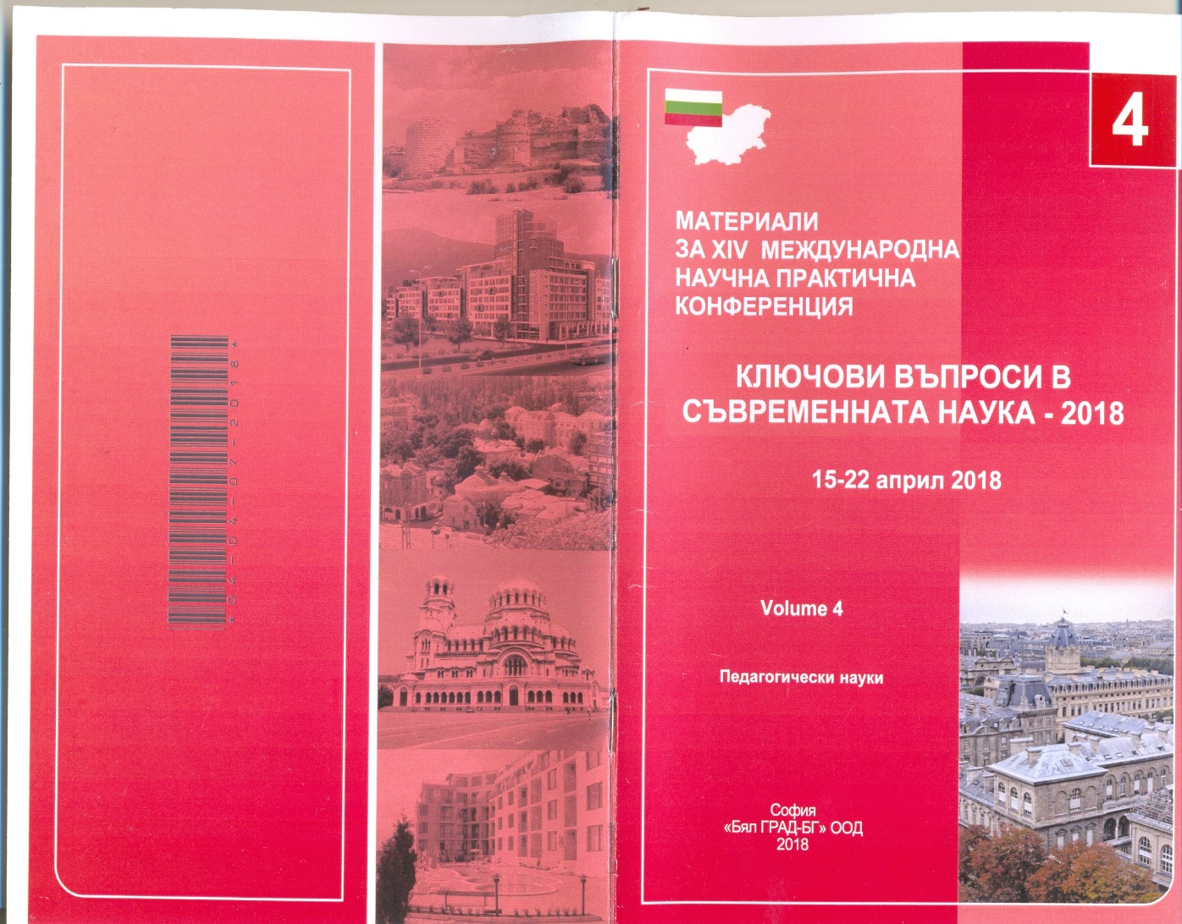
CONTENTS
ПЕДАГОГИЧЕСКИ НАУКИ
Проблеми на обучението на специалисти
Тамбовцева О.Ф., Петрова О.А. МУЗЫКАЛЬНЫЙ ЛЕКТОРИЙ «СКАЗКА В РАЗНЫХ ВИДАХ ИСКУССТВА».......................................76
Квасных Г.С., Завацкая Екатерина, Завацкая Елизавета КОМПОНЕНТЫ КОММУНИКАТИВНОЙ КОМПЕТЕНТНОСТИ ...... 81
Квасных Г.С., Калмыкова Т.В. ПРОФЕССИОНАЛЬНОЕ САМООПРЕДЕЛЕНИЕ ПОДРАСТАЮЩЕГО ПОКОЛЕНИЯ................ 84
Уракбаева Д.Е.,Шамгонова Р.Г. РАЗВИТИЕ КРИТИЧЕСКОГО МЫШЛЕНИЯ С ИСПОЛЬЗОВАНИЕМ «МЕТОД ОСНОВАННОЙ НА ЗАДАНИЙ» В ПРЕПОДАВАНИИ АНГЛИЙСКОГО ЯЗЫКА................ 87
Tuleshova Karlygash, Suleimanova Aigul HOW TO PREPARE STUDENTS FOR WRITTEN DISCOURSE: PRELIMINARY ENGLISH TEST. WRITING EXAM: PART 1 AND 2.................................................................................. 92
Гапон Ю.А. ПСИХОЛІНГВІСТИЧНЕ ОБҐРУНТУВАННЯ ВИКОРИСТАННЯ ЗОРОВОЇ ОПОРИ НА ДРУКОВАНИЙ ТЕКСТ У НАВЧАННІ УСНОГО ПОСЛІДОВНОГО ПЕРЕКЛАДУ ..................,... 100
Мухамбедкалиева Д.А., Тыкежанова Г.М. РЕАЛИЗАЦИЯ 12-ЛЕТНЕГО ОБРАЗОВАНИЯ И ПРОБЛЕМЫ ЗДОРОВЬЯ УЧАЩИХСЯ.................. 105
МАТЕРИАЛИ XVI МЕЖДУНАРОДНА НАУЧНА ПРАКТИЧНА КОНФЕРЕНЦИЯ
КЛЮЧОВИ ВЪПРОСИ В СЪВРЕМЕННАТА НАУКА - 2018
15-22 април 2018 г. Република България, гр.София,район «Триадиц», бул.« Витоша» №4, ет.5

Slide 41
Квасных Г.С.
к.п.н., доцент СКГУ им. М. Козыбаева, г. Петропавловск, Казахстан
Калмыкова Т.В.
Гуманитарный колледж им. М. Жумабаева, г. Петропавловск, Казахстан
ПРОФЕССИОНАЛЬНОЕ САМООПРЕДЕЛЕНИЕ ПОДРАСТАЮЩЕГО ПОКОЛЕНИЯ
На современном этапе определены основные требования к общеобразовательной школе -это развитие индивидуальных способностей учащихся, расширение дифференцированного обучения в соответствии с их запросами и склонностями, развитие сети специализированных школ и классов с углубленным изучением различных предметов.
Можно выделить ряд направлений, способствующих решению практических вопросов профессионального самоопределения подрастающего поколения. К ним относятся: система профориентации, вооружающая школьников необходимыми знаниями для ориентации в мире профессий, умениями объективно оценивать свои индивидуальные особенности, диагностические методики изучения личности школьников в целях оказания индивидуальной помощи в выборе профессии; банк профессиокарт; общественно-значимые мотивы выбора профессии; особенности профориентации студентов в условиях высшей школы; формирование элементов духовной культуры в процессе подготовки учащихся к сознательному выбору профессии [1].

Slide 42

CONTENTS
PEDAGOGICAL SCIENCES
Problems of training of specialists
Наурьвбекова С.Л., Ибраева А.А. ГЕОГРАФИЯ САБАГЫН ОКЫТУДАГЫ КРИТЕРИАЛДЫ БАГАЛАУДЫН МАҢЫЗДЫЛЫГЫ……………….......3
Квасных Г.С., Калмыкова Т.В. ПРОФЕССИОНАЛЬНАЯ КОМПЕТЕНТНОСТЬ ПЕДАГОГА КАК НЕОБХОДИМОЕ УСЛОВИЕ ПОВЫШЕНИЯ КАЧЕСТВА ПЕДАГОГИЧЕСКОГО
ПРОЦЕССА…………………….......................................7
Молдабек Э. Т. ШЫГАРМАШЫЛЫКТЫН, ПАЙДА БОЛУЫНА ЭСЕР ETETIH ФАКТОРЛАР…………….10
МАТЕRIALS OF XIV INTERNATIONAL RESEARCN AND PRACTICE CONFERENCE TRENDS OF MODEN
SCIENCE – 2018
May 30 - June7 2018

Slide 43
Квасных Г.С.
к.п.н., дт\ент СКГУим. М. Козыбаева, г. Петропавловск, Казахстан
Калмыкова Т.В.
Гуманитарный колледж им. М. Жумабаееа, г. Петропавловск, Казахстан
ПРОФЕССИОНАЛЬНАЯ КОМПЕТЕНТНОСТЬ ПЕДАГОГА КАК
НЕОБХОДИМОЕ УСЛОВИЕ ПОВЫШЕНИЯ КАЧЕСТВА
ПЕДАГОГИЧЕСКОГО ПРОЦЕССА
Модернизация образования - это процесс развития и постоянного движения вперед, это изменения, которые должны поэтапно происходить в образовании, подвергаться анализу, корректировке в соответствии с полученными результатами, что предполагает существенное обновление целей, структуры, содержания, методов и средств обучения, форм организации учебного процесса.
Введение компетенций в нормативную и практическую составляющую образования позволяет решать проблему, типичную для казахстанской реальности в образовании, когда обучающиеся могут хорошо овладеть набором теоретических знаний, но испытывают значительные трудности в деятельности, требующей использования этих знаний для решения конкретных жизненных задач или проблемных ситуаций.

Slide 44


Открытый урок на международном сайте для учителей «СОВРЕМЕННЫЙ ПЕДАГОГ»

Slide 45

Оценка профессионального мастерства
и личности педагога

Slide 46


Отзывы

Slide 47


Отзывы

Slide 48

Отзывы

Slide 49



Отзывы

Slide 50



Обзор результатов республиканского чемпионата
Worldskills Kazakhstan 2019 в CМИ
Татьяна Калмыкова
заведующая отделением с русским языком обучения

Slide 51



Slide 52




Slide 53






Slide 54

Выражая благодарность за оценку труда нашего коллектива хочется отметить , что в Послании к народу Н.А. Назарбаев говорит о том, что молодежь должна учиться, овладевать новыми знаниями, обретать новейшие навыки, умело и эффективно использовать знания и технологии в повседневной жизни.
Гуманитарный колледж им. Магжана Жумабаева ведет подготовку по востребованным специальностям на рынке труда и готовит конкурентоспособных специалистов.
С прошлого учебного года колледж начал работу по реализации программы бесплатного обучения и готовит специалистов по двум специальностям 1304000 «Вычислительная техника и программное обеспечение (по видам)» с квалификацией 1304012 «Оператор ЭВМ» и 1305000 «Информационные системы (по областям применения)» с квалификацией 1305011 «Дизайнер».
Для удовлетворения спроса школ в педагогах с полиязычным образованием, а также в связи с переходом на обновленное содержание среднего образования колледж ведет подготовку по новым специальностям:
- 0101000 «Дошкольное воспитание и обучение» с квалификацией 0101033 «Воспитатель дошкольных организаций со знанием английского языка»;
- 0105000 «Начальное образование» с квалификацией 0105083 «Учитель начального образования со знанием английского языка»;
- 0111000 «Основное среднее образование» с квалификациями:
0111113 «Учитель математики со знанием английского языка»
0111083 «Учитель русского языка и литературы»
0111143 «Учитель художественного труда»;
- 0108000 «Музыкальное образование» с квалификацией 0108013 «Учитель музыки в организациях дошкольного и основного среднего образования».
Ведется планомерная работа по переходу специальности 0105000 «Начальное образование» на прикладной бакалавриат. Продолжается подготовка специалистов по программе «Серпін».
С наступлением IV промышленной революции, с введением цифровизации в колледже планируется открытие Центра компетенции по IT технологиям.
Преподавательский состав гуманитарного колледжа готов реализовать поставленные цели в своей работе.
Личным кредо каждого казахстанца должно стать «образование в течение всей жизни».

Slide 55


Дипломы

Slide 56


Сертификаты

Slide 57



сентябрь 2019г. – методический семинар: «Функционирование системы воспитания и обучения на основе программы нравственно-духовного образования «Самопознание», разработанной
РГКП«Национальный научно-практический, образовательный и оздоровительный центр
«Бобек»
август 2018г. – обучающий семинар: «Подготовка отчета по самооценке организации ТиПО в рамках институциональной и специализированной аккредитации»
НЕЗАВИСИМОЕ АГЕНТСТВО ПО ОБЕСПЕЧЕНИЮ КАЧЕСТВА
В ОБРАЗОВАНИИ

Slide 58


БЛАГОДАРСТВЕННЫЕ ПИСЬМА

Slide 59


Slide 60


Slide 61

ПЛАН НА БУДУЩЕЕ:
Освоить цифровую технологию
Совершенствовать исследовательскую и проектную деятельность
Повышать эффективность использования ИКТ-технологии

